Slide 1


Slide 2
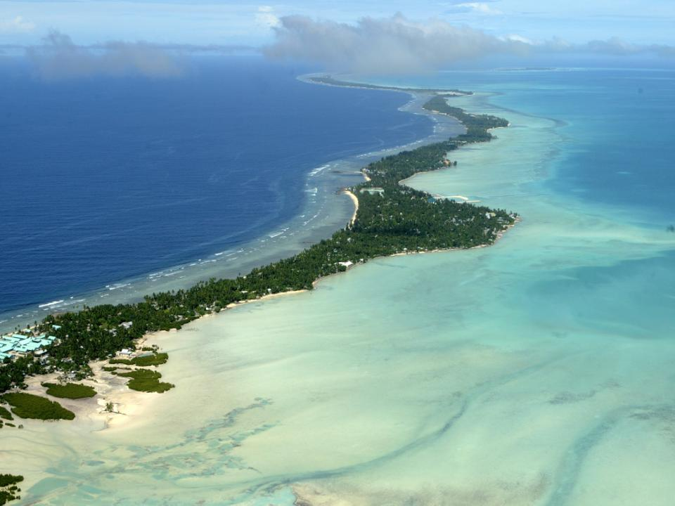
MICHAEL HARLOW
Traduzione Annarita Tavani

Slide 3
NOTHING FOR IT BUT TO SING
for Max
Writing is the Painting of the Voice
You say your life is a narrow time in a black box.
That you are blanked. That there is only the one painting
before painting yourself out of the picture—heart’s arrow
to the target, falling before it leaves the bow.
NON RESTA CHE CANTARE
per Max
La scrittura é la pittura della Voce
Dici che la tua vita è un un nastro sottile in una scatola nera.
Che sei spento. Che c’è solo un unico dipinto
Prima che tu dal dipinto sia escluso – la freccia del cuore
Punta dritto al bersaglio, ma cade prima d'essere scoccata.

Slide 4
That all the blazoning voices of colour in you are stilled.
How to survive even yourself; a thought unwedded,
left there eating air. And then, an old song returning,
that you might seize the world with your hands.
Sometimes there is nothing for it but to sing; to discover
what there is in you to attain, when the light comes
stealing in: all the unlived in you that wants you.
The painting that says it is the world that asks to be seen.
Go there. Until the one painting becomes again a place to live.
Che le tue nobili voci colorate ormai sono mute.
Come sopravvivere a te stesso; un celibe pensiero,
Lasciato a nutrirsi d’aria. E poi, una vecchia canzone ritorna a suggerirti,
potresti avere il mondo nelle tue mani.
A volte non resta che cantare; che scoprire
Cosa c’è in te da realizzare, quando la luce arriva
Furtivamente: tutto ciò che non hai vissuto è qui e ti vuole.
Il dipinto ti dice è il mondo che chiede di essere guardato.
Vai là. Finché l’unico dipinto torni ad essere un luogo dove vivere.

Slide 5
The piano’s birthday
for Eira Stenberg
IL COMPLEANNO DEL PIANOFORTE
per Eira Stenberg
Today I saw the star
I fell from
In a blaze of light
felt it enter my body
Like the green song
of the earth—the Marjatta
tree its blood-red
bursting forth
In the still, noon-tide
quiet of the Plaza Colón,
the silvery notes of a piano
being played in an empty room
We hear: the music
of years; and the lost voices
of the sun returning:
from this the poem springs.
Oggi ho visto la stella
da cui sono caduto
In un bagliore di luce
l'ho sentita entrare nel mio corpo
Come il canto verde
della terra—l'albero
Marjatta la sua fioritura rossa
che esplode
Nella pace silenziosa di
mezzogiorno a Plaza Colón,
le note argentee di un pianoforte
intonate in una stanza vuota
Sentiamo: la musica
degli anni; e le voci perse
del sole che ora tornano:
da questo sgorga la poesia.

Slide 6
ALL ABOUT THE WORLD
TUTTO DEL MONDO
Last week
my friend’s daughter Cassandra
asked me in a small voice of wonder,
if I wouldn’t mind could I tell her
all about the world?
Today she
telephoned and said I’m going to tell you
about poetry, since they had been hearing
poetry at school.
Un huh, I said
because I couldn’t think of anything else
to say, and besides it had been hard work
not telling her all about the world.
La settimana scorsa
la figlia del mio amico, Cassandra,
mi ha chiesto con voce sottile, meravigliata,
se per favore potevo dirle
tutto del mondo.
Oggi
ha telefonato e mi ha detto ti parlo
della poesia, perché avevano ascoltato
poesie a scuola.
Un huh, ho detto io
perché non sapevo cos'altro
dirle, dopo che era stato così difficile
non dirle tutto del mondo.

Slide 7
She said then
lowering her voice, letting me in on a big
one, Poetry is when words sing. I could
hear then that already she knew enough
of ‘all about the world’ to keep her singing
from time to time.
And then she added,
since she was in that kind of a hurry,
About 100 years from now, trees
will be called very important people.
Poi mi ha detto,
abbassando la voce, facendomi entrare nel suo
segreto, la Poesia è quando le parole cantano. Sentivo dunque che già sapeva abbastanza
di quel “tutto del mondo” da indugiare nel canto
di tanto in tanto.
Ha poi aggiunto,
con una certa fretta,
Tra circa 100 anni gli alberi
si chiameranno coi nomi dei grandi.

Slide 8
CAGE-MASTERS, THEİR WANT
I PADRONİ DELLE GABBİE, İL LORO BİSOGNO
The cages are waiting.
For centuries they have been waiting.
Even before they have been hammered
and welded together, waiting to be stroked.
Even before, they are hoisted into the air;
and hooded to imprison the light,
everywhere, along the leafy boulevards.
And the cage-masters? Always, they
embrace their want to cage a song.
There are decisions to be worried.
Measurements to be taken;
not too small, not too spacious;
these master cages. And they say,
yes—there is the one size;
the tomb-size of a child; of a fledgling
learning its music. They say, snapping
their fingers to each other: yes,
the size of a bird—the one in search of a cage.
Le gabbie aspettano.
Da secoli aspettano.
Già prima d'essere state inchiodate
e saldate insieme, in attesa d'essere accarezzate.
Già prima, sono issate in aria;
e incappucciate a imprigionare la luce,
dappertuttto, lungo i frondosi viali.
E i padroni delle gabbie? Sempre,
abbracciano il loro bisogno di ingabbiare una canzone.
Ci sono decisioni che sono sofferenza.
Misure da prendere;
non troppo piccole, non troppo spaziose;
queste gabbie da padrone. E dicono
sì―ecco l'unica misura possibile;
la misura della tomba di un bambino; di un implume
che sta imparando la sua musica. Dicono, schioccandosi
le dita l'una con l'altra : sì,
la misura di un uccello—quello in cerca di una gabbia.

Slide 9
FORGETTING TO REMEMBER
DIMENTICANDO DI RICORDARE
To tell a love, one must write
Gaston Bachelard
If as Plotinus says memory
is for those who have
forgotten, what is it that has
so slipped your mind you
have forgotten how to remember
—the first and last time we
fell together; under such a blaze
of stars, making all those
crazy wishes.
By the time you stripped
down to your French underwear,
worn you said for just this
special time, we had pledged each
other those ever eternals - that
I see now make all the possibles
impossible. We were looking
for the One thing we couldn’t find
a way of saying.
Per dire all'amore, si deve scrivere
Gaston Bachelard
Se come dice Plotino la memoria
è per coloro che hanno
dimenticato, che cos'è che è
sfuggito alla tua mente sì da
farti dimenticare come ricordare
—la prima e ultima volta
insieme; sotto uno scintillio
di stelle, snocciolando
folli desideri.
Ti eri spogliata
e indossavi solo la biancheria francese,
tenuta in serbo, dicevi, per questa
occasione speciale, e già ci eravamo scambiati
quelle promesse di eternità—che
ora so rendono tutti i possibili
impossibili. Cercavamo
quell'unica cosa per cui non trovavamo
parole.

Slide 10
That same night across town
your father who had been falling
down all that year, finally did.
Your mother said the noise he made
when he hit bottom, you can
on certain nights still hear. ‘Losers
take all’ the note said—before
he put a bullet through his head.
And my heart too, you said.
And here now, to tell a love that
love always desires to say something
about itself, one must write.
And remember a long night’s vigil
at the window. Waiting for someone
yourself to return with all those words
we lost some longer years ago.
Quella stessa notte in città
tuo padre, in declino
già da inizio anno, morì.
Tua madre disse che il tonfo
di quando cadde ancora si
sente in certe notti. ‘I perdenti
si prendono tutto’ diceva il biglietto—scritto
prima che si ficcasse un proiettile in testa
e nel mio cuore, dicevi.
E qui ora, per dire all'amore che
l'amore desidera sempre dire qualcosa
di sé, si deve scrivere.
E ricordare una lunga notte di veglia
alla finestra. Aspettando che qualcuno,
che tu stessa ritorni con tutte quelle parole
che abbiamo perso in quei lunghi anni lontani.

Slide 11
HER WORDS
LE SUE PAROLE
She read the map of his hand.
Upturned the prophecy cup.
Told him that water never talks
nonsense. The gypsy girl,
her singing bracelets; her eyes
fierce with the light of her riddling
words: that the early truth
of real love lives in the eye.
She said that all his dreams
were true. Even those not yet
borne on the wings of pretty birds.
And she kissed the air behind
his ear; and touched him there—
before he disappeared into that
great hole behind her words...
Lesse la mappa della sua mano.
Voltò la tazza della profezia.
Gli disse che l'acqua non dice mai
sciocchezze. La gitana,
i suoi braccialetti canori; i suoi occhi
accesi dalla luce del mistero nascosto
nelle sue parole: la prima verità
del vero amore abita negli occhi.
Disse che tutti i suoi sogni
erano veri. Persino quelli non ancora
portati dalle ali di uccelli graziosi.
E gli baciò l'aria dietro
l'orecchio; e lo toccò lì—
prima che lui sparisse in quel
grande vuoto dietro le sue parole..

Slide 12
HIDDEN HURTS
FERITE NASCOSTE
They add up. They do their bruising work
on the sly. All those hidden hurts
of everyday life. How they rely on sleight-
of-word a swarm of whispers that stun
the ear. They hit the heart when you’re
looking the other way. You can spend
forever trying to hear what it is you haven’t
heard for fear it might drop you to your knees.
This uncle, years of cutting hair and trading
talk as small as he could make it. Each
shave a little closer; and bringing home
the money that bought smiles at table.
Si sommano. E fanno il loro doloroso lavoro
con astuzia. Tutte quelle segrete ferite
della vita di ogni giorno. Come si servono della
scaltrezza, uno sciame di sussurri che sorprendono
l'orecchio. Colpiscono il cuore mentre
guardi dall'altra parte. Puoi trascorrere
la vita cercando di sentire ciò che non hai
sentito, nel timore che ciò ti pieghi le ginocchia.
Questo zio, anni trascorsi a tagliar capelli e dire
banalità, le più grossolane. Ogni
volta il rasoio più radente; a casa
portava i soldi che a tavola compravano i sorrisi.

Slide 13
And here he is, shaking down the bedclothes
for bad dreams; turning his sleeves
inside out to take hold of something that
isn’t there. Watching the old clock
in the darkened parlour telling itself
the time in a the house that no one
has lived in for years. You know, he said,
my mother died before she was born;
and that was years before my time.
This uncle who kept talking the life
out of himself. One cut of scissors, then
another like this, and another, like this.
Ed eccolo, che scuote le coperte
perché fa brutti sogni; eccolo che si volta le maniche
al rovescio sperando di afferrare qualcosa che
non c'è. Eccolo che guarda il vecchio orologio
nel buio tinello, che ripete
l'ora in una casa vuota
da anni. Sai, disse,
mia madre morì prima di nascere;
e ciò accadde anni prima di me.
Questo zio che parlava e parlava fino a
prosciugar la vita in sé. Un colpo di forbici, poi
un altro come questo e un altro ancora, come questo.

Slide 14
LET’S DO IT
FACCIAMOLO
She said I do and I will.
And what’s more, from the way
you are opening your heart
to the deep of its feeling,
I think you will too.
Then there’s a pair of us.
Let’s do it. Let’s make touch
and play, and the miracle
of words, be the way we arrange
a story about the secret life
of all the green things that keep us
so alive to each other.
Disse lo faccio e lo voglio.
E per di più, dal modo
in cui stai aprendo il tuo cuore
al profondo del sentimento,
Credo che anche tu lo farai.
Dunque siamo in due.
Facciamolo. Facciamo tocca
e gioca, e il miracolo
delle parole sia il modo in cui costruiamo
una storia sulla vita segreta
di tutte le cose verdi che ci tengono
in vita l'uno per l'altra.

Slide 15
Let there be no talk of paradise.
Something there is in soul-making
that is more than the thrill
of spending the rest of your life
being beautiful alone.
What we do in making earth
and love that place to lie down
together—is enough to say,
that for love there will always be
the music of light, opening
the life of flowers, and ourselves.
Che non ci siano discorsi di paradiso.
C'è qualcosa nel fare un'anima
che è più dell'emozione
di trascorrere il resto dei tuoi giorni
chiuso in una bellezza solitaria.
Ciò che realizziamo nel fare la terra
e l'amore, quel luogo dove sdraiarci
insieme —è quanto basta per dire
che per l'amore ci sarà sempre
la musica della luce, che apre
alla vita i fiori, e noi stessi.

Slide 16
NO PROBLEM,
BUT NOT EASY
NON È UN PROBLEMA,
MA NON È FACILE
This is the Green Man
He lives at the corner of Hello Street and Goodbye.
He lives in a house, Alchemy House.
When you stand close to him
He is surely a man, you can see that
Sometimes, even, he has a beard.
And there are times when you see him
From afar, say, from across the room
He is also a woman.
Now, she is the Green Woman.
This is the way it is.
Sometimes he is friendly
Always in a hurry to be singing.
Sometimes she is not unfriendly
She is full of lightness, and music.
Vi presento l'Uomo Verde
Vive all'angolo di Via Salve e Arrivederci.
Vive in una casa, la Casa dell'Alchimia.
Se ti avvicini,
Ti appare chiaro che è un uomo, si vede
A volte che ha la barba.
E alcune volte lo vedi
Da lontano, da un lato all'altro della stanza,
Allora è anche donna.
Ecco, è la Donna Verde.
Ecco com'è.
A volte lui è socievole,
Desideroso di cantare.
A volte lei non è scontrosa
E' piena di leggerezza e musica.

Slide 17
And there are times when he is quite terrible
Full of fire, you had better watch out.
And sometimes she is quite bossy
Even wicked, be careful.
Which is the way it is.
And you know, sometimes even they go to war.
There is destruction all over the place.
And of course there are times
When they lie down in each other’s arms
And they touch each other again and again.
And this is the way it is:
No problem, but not easy.
E ci sono momenti in cui lui è tremendo
Pieno di fuoco, sta' in guardia.
E talvolta lei è prepotente,
Persino cattiva, attento!
Che è poi come stanno le cose.
E sai, a volte vanno persino in guerra.
E ovunque guardi è distruzione.
E ovviamente ci sono momenti
In cui si sdraiano abbracciati
E si toccano più e più volte.
Ed ecco come stanno le cose:
Non è un problema, ma non è facile.

Slide 18
THE FAMILY AT LAST
LA FAMIGLIA INFINE
Oh, happy somebodies at last.
Fluttering on their hooks,
such a family of clothes getting
together again; and a little play
of expectations: a hat doffed, a sleeve
or two shaking hands; someone
waving “hello I like the way
your are looking today”; or a
bodice full of steamy promises.
They are delighted to be lolling
about—eating air, leaning into
each other, a little caress here
another there, and what looks like
a discreet exchange of vows
from time to time. Hardly a wasp
of a dark word between them.
‘No need to hold on to who
we once were’; happy now to be
emptied of their former lives--
crossing frontier after frontier,
with no names to call their own.
Oh, felice qualcuno infine.
Agitandosi sugli appendini,
una tal famiglia di abiti nuovamente
insieme; e un breve gioco
di aspettative: un cappello abbandonato, una manica
o due che si danno la mano; qualcuno
che saluta «salve, mi piace
il tuo aspetto quest'oggi»; o un
corsetto pieno di vapori e di speranze.
Sono felici di gironzolare
—mangiando aria, appoggiandosi
gli uni agli altri, una carezzina qui
un'altra lì, e ciò che pare
essere un discreto scambio di voti
di tanto in tanto. Quasi nessuna vespa
di dura parola tra loro.
‘Nessun bisogno di aggrapparci a ciò
che eravamo’; felici d'esser
svuotati della vita d'un tempo—
superando frontiere una dopo l'altra,
senza un nome da dir proprio.

Slide 19
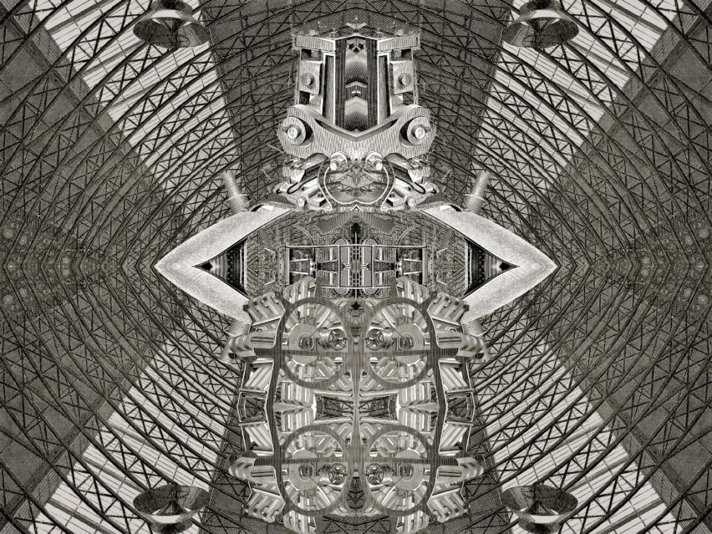
WILLIAM WOLAK
Traduzione Annarita Tavani

Slide 20
FEAR OF ALMANACS
PAURA DEGLI ALMANACCHI
I’ve opened to the year
of dancing scorpions.
Desire will disappear into museums
where docents will explain
the allure of nakedness.
Phones will stop ringing,
and screens will go blank.
Woodcutters will abandon
their axes in stumps.
This year death and destruction
will linger as close as a pair of aces.
Shifts in the magnetosphere
will cause the seasons to go haywire.
Someone you once loved
will become a yawn of sand
right in front of your face.
Ho aperto all’anno
di scorpioni danzanti.
Il desiderio svanirà nei musei
dove le guide spiegheranno
il fascino della nudità.
I telefoni smetteranno di suonare
e gli schermi si oscureranno .
I taglialegna abbandoneranno
le loro asce nei ceppi.
Quest’anno morte e distruzione
staranno così vicine come una coppia d’assi.
Il cambiamento nella magnetosfera
porterà il caos nelle stagioni.
Chi una volta amavi
diventerà uno sbadiglio di sabbia
proprio davanti al tuo viso.

Slide 21
You will look out on the sea
and its odor will only remind you
of the unforgettable stench
of the slaughterhouse.
You will become the moth
swimming in candle wax.
Your body will be outlived
by heat lightning.
The undertaker’s final offer
will sound like a good deal.
Orpheus will not return
to sing the darkness
out of the underworld.
Guarderai verso il mare
e il suo tanfo ti ricorderà
l’indimenticabile fetore
del mattatoio.
Diventerai una tarma
che nuota nella cera di una candela.
Il tuo corpo sarà sepolto
dal calore del fulmine.
L’offerta finale del becchino
sembrerà un buon affare.
Orfeo non tornerà
a cantare le tenebre
uscendo dagli Inferi.
Traduzione di Laura Garavaglia

Slide 22
LOVE OPENS THE HANDS
L’AMORE APRE LE MANI
Only the heart enjoys
this fishing without a net;
beauty locks all the doors
and disaster breaks them down.
Long absence resonates anticipation
like the guesswork of desire,
but deep roots grow
deliberately around rock
so that any guest who finally arrives
eclipses the sun becoming the feast
and the wine and the dessert.
Touch the scar, and it
will offer some astounding advice:
loveliness fades, but not grace;
the world loves lightning
less than fire.
Love opens the hands for kindness.
and kindness is a debt
you never tire of repaying.
Solo il cuore ama
questo pescare senza rete;
la bellezza chiude tutte le porte
e la rovina le distrugge.
La lunga assenza risuona di anticipazioni
come l’indovinare del desiderio,
ma le radici profonde crescono
volutamente intorno alla roccia
sì che chiunque sia l’ospite che arriva infine
eclissa il sole facendosi banchetto
e vino e dessert.
Tocca la cicatrice, e
offrirà consigli sorprendenti:
la bellezza svanisce, ma non la grazia;
il mondo ama il fulmine
meno del fuoco.
L’amore apre le mani per gentilezza.
e la gentilezza è un debito
che non ti stanchi mai di ripagare.

Slide 23
SONG OF THE LOST DAUGHTER
CANTO DELLA FIGLIA PERDUTA
Hair of rope dragged along the ground,
I sleep in rags huddled in a cardboard box
dreaming of shoes, candy, and clean water.
My father disappeared looking for work,
my mother searching for food.
Now little brother brings me brackish water,
and I hold him like a blessing while he sleeps.
Too scared to search for firewood,
too weak to beg for food,
too tired for a lullaby,
hair of rope dragged along the ground,
my emaciated body too thin for an embrace..
Capelli di corda trascinati sul terreno,
dormo vestita di stracci e avvolta nel cartone
sognando scarpe, caramelle e acqua pulita.
Mio padre scomparve cercando lavoro,
mia madre cercando cibo.
Ora il fratellino mi porta acqua salmastra,
e lo tengo in braccio come un dono mentre dorme.
Troppo spaventato per cercare legna,
troppo debole per chiedere cibo,
troppo stanco per una ninnananna,
capelli di corda trascinati sul terreno,
il mio corpo emaciato troppo esile per un abbraccio.

Slide 24
IN THE SILENCE
BETWEEN LOVE SONGS
NEL SILENZIO
TRA I CANTI D’AMORE
I miss your body
sliding over mine
sleek as lightning
with your hips tilted
a little toward delirium.
I miss the hint of dawn
in your fingernails
and the dwindling moonlight
of your hair.
I miss the arching
of your long back
smooth as a snow heron’s
neck feathers
and your upturned legs
kicking at the ceiling
when I slip my tongue
inside you.
Mi manca il tuo corpo
che scivola sul mio
elegante come il fulmine
con i fianchi inclinati
un po’ verso il delirio.
Mi manca l’accenno d’alba
nelle tue unghie
e la sbiadita luce lunare
dei tuoi capelli.
Mi manca l’inarcarsi
della tua lunga schiena
liscia come le piume candide sul
collo dell’airone
e le tue gambe sollevate
che scalciano verso il soffitto
quando infilo la lingua
dentro di te.

Slide 25
I miss your blue eyes
where I lost the sea
and your broad shoulders
pressed against my back
while I dreamed.
But I miss you most
in the silence
between love songs.
Mi mancano i tuoi occhi azzurri
in cui ho perso il mare
e le tue spalle larghe
che premevano sulla mia schiena
mentre sognavo.
Ma più di tutto mi manchi tu
nel silenzio
tra i canti d’amore.

Slide 26
SNOWFLAKES BLOWN
INTO A KEYHOLE
FIOCCHI DI NEVE SOSPINTI
IN UNA SERRATURA
Don’t keep avoiding love.
A raindrop disappears
effortlessly with a single kiss
into the restless sea.
Sometimes strangers
from a shipwreck arrive
parched and thirsty.
Sometimes survivors
burnt in a fire turn up
trembling from the cold.
You believe your numbness
is the end of the story.
But it’s only a symptom
of the body suffering withdrawal.
Even after generosity
turns your hair gray,
keep searching for the one
counting on your kindness.
Lovers find each other
mysteriously like snowflakes
blown into a keyhole.
Non sottrarti sempre all'amore.
Una goccia di pioggia scompare
senza sforzo con un solo bacio
nel mare inquieto.
A volte naufraghi
arrivano da chi sa dove
secchi e assetati.
A volte sopravvissuti
ad un incendio si presentano
tremanti per il freddo.
Tu credi che il tuo stordimento
sia l'ultima parola.
Ma è solo un sintomo
del corpo che si ritira e si ripiega.
Anche dopo che la generosità
abbia ingrigito i tuoi capelli,
continua a cercare colui
che conta sul tuo amore.
Gli amanti si trovano
misteriosamente come fiocchi di neve
sospinti in una serratura.

Slide 27
TO PRAISE AND TO FORGIVE
LODARE E PERDONARE
Out of the rope’s waiting embrace
and the knot’s memory of darkness,
teach what it means to use hands.
Help to gather everything lost or useless
with words which will guard
what is most alive.
From the young gossiping
and the old remembering,
dare to hide nothing
till the young grow fond of remembering
and the old at last forget.
Claim the right to praise
returning even from what cannot be solved
or saved with abundance of kindness.
Risk everything
to offer, to strengthen,
to forgive.
Speak only to unite the one waiting
with the one who could wait no more,
to connect the loved one
with the one loving.
Dall'abbraccio della corda che attende
e dal ricordo dell'oscurità del nodo,
insegna che cosa vuol dire usare le mani.
Aiuta a raccogliere tutto ciò che perso o inutile
con parole che proteggeranno
ciò che è più vivo.
Ai giovani che spettegolano
e ai vecchi che ricordano,
abbi il coraggio di non nascondere nulla
fino a quando i giovani si appassionino al ricordo
e i vecchi dimentichino infine.
Rivendica il diritto di lodare
lasciando ciò che non si può sanare
o salvare con abbondante tenerezza.
Rischia tutto
per offrire, rafforzare,
perdonare.
Parla solo per unire chi aspetta
a chi non poteva più aspettare,
per congiungere l'amato
con l'amante.

Slide 28
THE STATUE OF ANACREON OF TEOS
LA STATUA DI
ANACREONTE DI TEO
Pericles ordered two statues
erected on the Acropolis:
one of Xanthippus, his father,
and one of the famous itinerant poet
Anacreon, whose songs celebrated
erotic love and wine drinking.
Although the statue of Anacreon was lost,
a shattered Roman copy was excavated
from a villa near Rieti
and painstakingly restored.
The poet is depicted as a naked,
bearded symposiast.
Although his posture suggests inebriation,
his face seems calm, reserved,
even thoughtful,
as if he were about to remark:
“Youth that was graceful is gone.”
Pericle ordinò che due statue
fossero erette sull'Acropoli:
una di Santippo, suo padre,
e una del famoso poeta itinerante
Anacreonte, i cui canti celebravano
l'amore erotico e il vino.
La statua andò perduta,
ma una copia romana fu rinvenuta
danneggiata in una villa presso Rieti
e fu restaurata con cura.
Il poeta è raffigurato come
commensale nudo e barbuto.
Sebbene la posa suggerisca ubriachezza,
il suo volto sembra calmo, riservato,
pensieroso,
come sul punto di osservare:
“La leggiadra giovinezza se n'è andata”.

Slide 29
BRUISE
CONTUSIONE
Echoing blueness,
color of the impossible darkness
inside bells.
Blue awakening sting
of an embrace which still makes
distance smile.
You have made yours
the riverbed of my flesh
where night always returns
to drink from your hands.
You have made yours
this living fingerprint
in which I feel you
holding me from within.
Echeggiante blu,
colore dell'impossibile oscurità
che riempie le campane.
Blu si risveglia il pungiglione
di un abbraccio che ancora fa
sorridere la distanza.
Hai reso tua
la mia carne, letto del fiume
al quale sempre torna la notte
a bere dalle tue mani.
Hai reso tua
quest'impronta vivente
in cui ti sento
sorreggermi da dentro.

Slide 30
THE LOVER’S BODY
IL CORPO DELL'AMANTE
May your hands
reach beyond dreams
where moonlight
awakens as flesh.
May your kisses
seep deeper than rain
into the body’s
pink crossroads.
May your fingers
touch the unexpected
always with the thrill
of loving.
Possano le tue mani
tendersi al di là dei sogni
dove il bagliore lunare
si risveglia carne.
Possano i tuoi baci
colare più a fondo della pioggia
nei crocicchi rosa
del corpo.
Possano le tue dita
toccare l'inatteso
con infinito fremito
d'amore.

Slide 31
THE KEEPER OF STRANGENESS
I am the light’s fever in honey.
I am the lullaby heard in a nightmare.
In black-eyed alleys
and along tide calloused wharves,
I am the room where you find what you’re missing.
IL CUSTODE DELL'ESTRANEITÀ
Sono la febbre della luce nel miele.
Sono la ninnananna che si sente in un incubo.
In vicoli dagli occhi neri
e lungo i pontili callosi,
sono la stanza in cui ritrovi ciò che avevi smarrito.

Slide 32
I am the dial tone flesh of frightening energy transfers.
I am the expectant hands hovering over nakedness
and the insomnia of sperm.
My lap is a toolshed reaching dreamward.
I am the scarecrow made of birds.
I am the inexhaustible memory of salt.
Out of anger, I created the wind’s solitude;
out of love, the restlessness of the rain’s long inhalations.
I am the scream’s only bridegroom.
Sono la telefonica carne di spaventosi trasferimenti d'energia.
Sono le mani in attesa che si aggirano sulla nudità
e l'insonnia degli spermatozoi.
Il mio grembo è un capanno degli attrezzi che si tende verso i sogni.
Sono lo spaventapasseri fatto di uccelli.
Sono l'inesauribile memoria del sale.
Per la rabbia, ho creato la solitudine del vento;
per amore, l'agitazione dei lunghi respiri della pioggia.
Sono l'unico sposo dell'urlo.

Slide 33
IT’S DANGEROUS
NOT TO LOVE
È PERICOLOSO
NON AMARE
I describe you to explain myself;
you are the context for my possibilities;
so my words belong to you because in the end
it’s dangerous not to love.
And you emerge from me
not as a photograph entrusting
its single memory to paper,
but as an ear’s reminder
of what the eye can never reach.
Two directions; one crossroad.
I: a rainmaker conjugating absences.
You: a dance floor to make time new.
I always approaching you,
finding your nakedness everywhere,
in the questioning spark of the blind man’s eye,
in the sunlight warming gravestones,
in the embrace of an icebound harbor.
Always, I lick the thirst from your mirage.
Ti descrivo per spiegare me stesso;
Tu sei il contesto delle mie possibilità;
dunque le mie parole ti appartengono perché alla fine
è pericoloso non amare.
E tu emergi da me
non come foto che affida
la sua unica memoria alla carta,
ma come monito che l'orecchio rivolge
all'occhio su quanto è irraggiungibile.
Due direzioni; un crocevia.
Io: un fabbricante di pioggia che coniuga assenze.
Tu: un piano su cui danzare per rinnovare il tempo.
Io che mi avvicino sempre a te
e in ogni luogo ritrovo la tua nudità,
nella scintilla interrogante che brilla negli occhi del cieco,
nel sole che scalda le pietre tombali,
nell'abbraccio di un porto circondato di ghiaccio.
Sempre, lecco la sete dal tuo miraggio.

Slide 34
Sometimes I disappear where you touch me;
sometimes the well of your body absorbs me
as I touch bottom.
Still, I explain you to describe myself.
You: the dream talking in many voices at once.
I: the sudden detachment of a wish expressed.
A volte sparisco quando mi tocchi;
a volte il pozzo del tuo corpo mi assorbe
mentre tocco il fondo.
Tuttavia, ti spiego per descrivere me stesso.
Tu: il sogno dalle molte voci.
Io: l'improvviso distacco di un desiderio espresso.

Slide 35
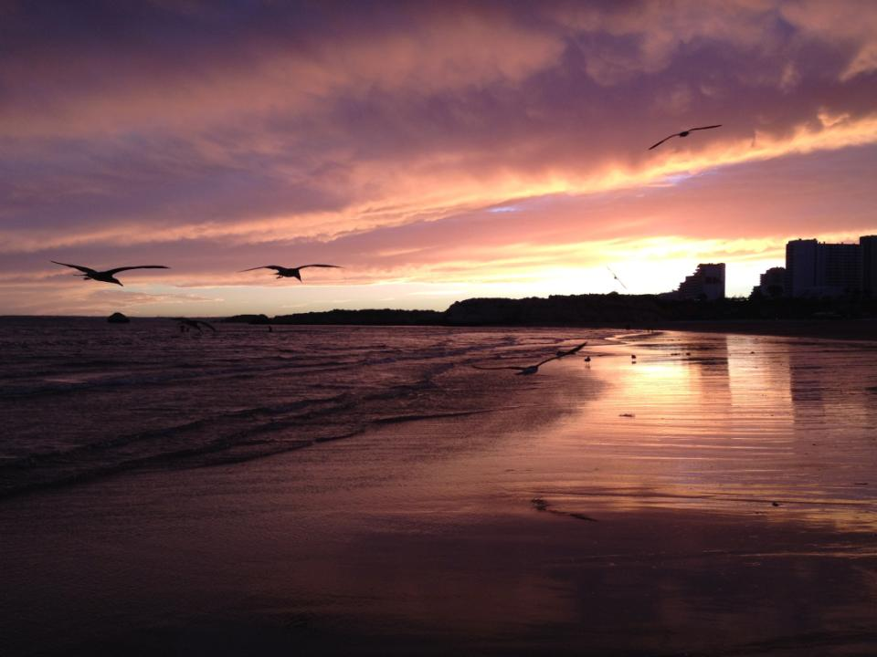
SAEID HOOSHANGI
Traduzione di Laura Garavaglia

Slide 36
YOUR HANDS
dedicated to Paco de Lucía
LE TUE MANI
dedicata a Paco de Lucía
The magic of a whirlwind is in your hands
you make the fire dance
with the dance of your fingers.
When the resonance of love
comes upon the strings of your guitar,
the oil lamp of the wishes
sails in boats of flamenco
on the crystalline movement of the memories.
There is incantation in your hands
the song of the wind is at the top of the trees.
In the frent of your guitar,
the rain is hidden.
La magia di un turbine nelle tue mani
sono la danza del fuoco
le tue mani che danzano.
Quando la risonanza d’amore
incontra le corde della tua chitarra,
la lampada ad olio dei desideri
naviga in barche di flamenco
sul movimento cristallino dei ricordi.
C’è incanto nelle tue mani
la canzone del vento è sulla cima degli alberi.
Davanti alla tua chitarra,
si nasconde la pioggia.

Slide 37
THE SUNSET OF FRIDAY
IL TRAMONTO DEL VENERDÌ
As much as those walls get stretched on the ground,
their shades have stopped,
under the awning at the corner of the twilight.
The sunset
remains motionless skimming the brick,
the time elapses
but the darkness does not move,
the moments have stopped in the seven stop.
The moon
has the kohl of the night on her eyelashes,
she motionless stares still
at the day conquered by the dusk of Friday.
Per quanto queste pareti si allunghino sul suolo,
le loro ombre si sono fermate,
sotto la tenda all’angolo del crepuscolo.
Il tramonto
rimane immobile sfiorando i mattoni,
il tempo passa
ma la penombra non si sposta,
gli istanti si sono fermati in sette soste.
La luna
ha il kajal della notte sulle sue ciglia,
fissa sempre immobile
il giorno sconfitto dal tramonto del venerdì.

Slide 38
PHOENIX
FENICE
The night drips clot by clot
from the roofs of the shadow.
The faint cold
breathes behind the panes,
the dense cloud
cleans the sorrowful face of the moon,
we rub our hands
for the incombustible trunk of your body
to light a fire in the kiln of the night.
We wait
painful and perplexed
for the Phoenix
to take flight
from the remains of our ashes.
La notte gocciola grumo dopo grumo
dal soffitto dell’ombra.
Il tenue freddo
soffia dietro i vetri,
la nuvola fitta
pulisce il volto triste della luna,
strofiniamo le mani
sul tronco ignifugo del vostro corpo
per accendere un fuoco nel forno della notte.
Aspettiamo
dolenti e sconcertati
la Fenice
spiccare il volo
dalle rovine delle nostre ceneri.

Slide 39
WE ARE ALIVE
Not even after the sunrise the crow has cawed
in the empty sky of this morning without rooster.
The people of the prairie have not hear from the winds
the green breath of the grove.
In the chest of the clouds
the scream of the rain has no broken itself.
SIAMO VIVI
Neanche dopo il sorgere del sole il corvo ha gracchiato
nel cielo vuoto di questo mattino senza galli.
La gente della prateria non ha udito dal vento
Il verde respiro del bosco.
Nel nido delle nuvole
il grido della pioggia non si è rotto.

Slide 40
The prophets of the silence
are the new interpreters of the living history.
In the shadow of the quietude
we live peacefully.
The law of the tribe supports us
in the shadow of the quietude
although in vain, we are alive.
I profeti del silenzio
sono i nuovi interpreti della storia vivente.
All’ombra della quiete
viviamo in pace.
Ci sostiene la legge della tribù
all’ombra della quiete
anche se invano, siamo vivi.

Slide 41
EMPTY
On the hard shoulders of the fathers of the soil and the water
it has only remained a small sack of money and iron.
Empty corridor of stories
labyrinth of silence
ash on the face of the gazals.
Drought of love
it has remained no more than two cold words.
It has not even remained any dust of the castles of the memories,
not even in the mirrow of the legends
has remained any man.
VUOTO
Sulle forti spalle dei padri del suolo e dell’acqua
è rimasto soltanto un sacco di denaro e di ferro.
Corridoio vuoto di storie
labirinto di silenzio
polvere sul volto dei gazal.
In mancanza d’amore
sono rimaste non più di due fredde parole.
Non è rimasta neanche la polvere dei castelli dei ricordi,
neppure nel riflesso delle leggende
è rimasto un uomo.

Slide 42
NIGHTMARE
INCUBO
In my East the museums are not attractive,
people are attractive.
Their life is shorter than birds life
and everynight children
under sickle of the sky,
dream of death.
Nel mio Oriente i musei non sono invitanti,
è attraente la gente.
La loro vita è più breve di quella degli uccelli
e ogni notte i bambini
sotto la falce del cielo,
sognano la morte.

Slide 43
NO WAY OUT
Long time ago at your deserted fate
the sea boils in salt,
the waves of love are made of sand
and on your shoulders, there is the wounded wind.
Oh, steep coast,
pond!
Oh, broken breath river,
swamp!
Where could escape the fish from the water?
SENZA VIA DI SCAMPO
Tanto tempo fa abbandonato al tuo destino
il mare ribolliva nel sale,
le onde dell’amore sono di sabbia
e sulle tue spalle, il vento è ferito.
Oh, costa ripida,
stagno!
Oh, fiume dal respiro affannoso,
palude!
Dove possono fuggire i pesci dall’acqua?

Slide 44
FIRE BOILING
FUOCO BOLLENTE
I saw in the glass
the Sun burning,
closed and naked between the cups.
It is not the dance of water,
it is the fire boiling
repeating itself into the bottle.
Ho visto nel vetro
il Sole che bruciava
vicino e spoglio tra le tazze.
Non è la danza dell’acqua
è il fuoco bollente
che si ripete nella bottiglia.

Slide 45
ALMIGHTY
Like a crow cawing its darkness
on the decayest body in the Earth,
he believes, he is eternal and almighty.
Although the sails of the morning do not make out
and the waves of the future pound furiously;
although the poverty howls on the table
and there is nothing but poisoned air on the plates;
although the guards attempt to deny with blunders
the arrival of the morning,
the river will not be spoiled by the darkness
and the day will dawn after the anguish.
ONNIPOTENTE
Come un corvo che gracchia la sua oscurità
sul corpo in decomposizione della terra,
crede di essere eterno e onnipotente.
Anche se le vele del mattino non lo fanno pensare
e le onde del futuro mugghiano con furia;
anche se la povertà urla sul tavolo
e non c’è nient’altro che aria avvelenata nei piatti.
Anche se le guardie tentano di respingere con idiozie
l’arrivo del mattino,
il fiume non sarà travolto dalle tenebre
e il giorno sorgerà dopo l’angoscia.

Slide 46
MEMORY
It is like the image of an isolated cloud
your blurred shape
of simple dimension.
It is like a dream in the embarrassment and the light
quite and distant
slow and interlaced.
You get to me as now, like a breath, like a shadow
like a ray of light on the tarnished pane.
You get to me, you get to me, unintentionally
memory
memory with open arms.
RICORDO
È come l’immagine di una nuvola solitaria
la tua figura annebbiata
di semplice dimensione.
È come un sogno nel disagio e la luce
calma e distante
lenta e confusa.
Vieni adesso come un respiro, come un’ombra
come un raggio di luce su un vetro oscurato.
Vieni, vieni senza volere
ricordo
ricordo con le braccia aperte.

Slide 47
SILENCE
With our broken heart we laugh our crying
and we silence our sadness,
so they have not the feeling of our defeat.
We recite aloud our anger in the form of poems.
You can fade the poetry,
but, what are you going to do with my silence?
SILENZIO
Con i nostri cuori spezzati
ridiamo il nostro pianto
e tacciamo la nostra tristezza
così non soffrono per la nostra sconfitta.
Recitiamo silenzio o rabbia sotto forma di poesie.
Puoi far scomparire la poesia
ma, cosa farai del mio silenzio?

Slide 48
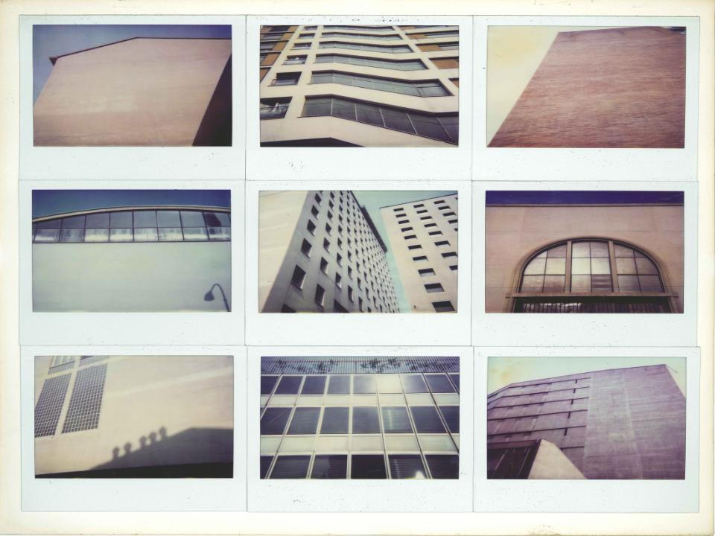
UMBERTO FIORI

Slide 49
ALTRA STATUA
Una musica gira per tutto il parco.
I cani ballano, si annusano.
Sbanda una barca a vela
nella fontana. Sopra le panchine
il cielo si spalanca. Le mani
cercano sotto i maglioni
la pelle liscia. Si tuffano dalle nuvole
sui bicchieri di plastica le rondini, rimbalza
da un prato all’altro il pallone.
Ma la statua
diritta sul piedistallo,
la barba ferma
nella gorgiera di bronzo,
il gioco che fa col mondo
chi lo capisce?

Slide 50
MURO
In certe ore
sopra il distributore di benzina
un muro nudo si illumina
e sta contro l’azzurro
come una luna.
A un certo punto uno
abita qui davvero
e guarda in faccia queste case, e impara
a stare al mondo,
impara a parlare al muro.
Impara la lingua,
ascolta la gente in giro.
Incomincia a vedere questo posto,
a sentire
nel chiaro dei discorsi
la luce di questo muro.

Slide 51
ALLARME
In piena notte
sui viali scatta un allarme.
Si ferma, e poi ripete
due note acute, tremende, con la furia
di un bambino che gioca.
Nei muri bui dei palazzi lì sopra
le finestre si aprono, si accendono.
Tranne la strada
in mezzo ai rami, vuota,
niente si vede.
Si tirano le tende
e si rimane intorno a questo urlo
come si sta in un campo
intorno a un fuoco.

Slide 52
ABITANTI
Il sole in alto
e sotto il fumo che sale,
la piazza, i muri in ombra: è l’abitudine.
Dietro l’ultima casa
stamattina sembravano
troppo vicine e nude, le montagne.
Svoltato l’angolo,
c’era il peso delle persone
salite al volo sull’autobus.
In mezzo ai lampi della fiamma ossidrica
veniva da sotto l’asfalto
l’odore del fango.
Da sempre noi stiamo qui.
A volte però ci pare
di non abitare ancora
nel solito posto. Un giorno, andando al lavoro,
la terra sotto i piedi
sentire com’è dura, com’è solida,
ci fa paura.

Slide 53
TRASPORTI
Passando dall’asfalto
a un tratto di lastricato
i finestrini vibravano,
sotto sentivi tremare
le ruote. Sembrava un disastro,
invece, niente di grave:
gente in piedi, gente seduta. Poi
a una certa fermata
giù tutti. L’autobus vuoto
richiude le porte, va.
In curva
io mi sono aggrappato a un’altra sbarra
e l’ho sentita tiepida
sotto le dita
come la testa di un neonato.

Slide 54
SCAVO
In alto girano le gru
e sotto è un viavai di sirene,
ma questo scavo
che fanno in mezzo alle case
sembra in campagna quei torrenti asciutti,
fermi.
Ora il terreno
visto tutto intero
da su, dal sesto, dal settimo piano,
è un grande cratere spento.
Fa spavento vedere quanta luce,
quanto vento contiene.
Per mesi e mesi in questo teatro immenso
si sentiranno urlare le misure.
Poi tutto il vuoto della scena
cemento e vetro l’avranno coperto
e a un terrazzino - chi vorrà ancora guardare -
sventolerà un asciugamano.
(da Esempi,1992)

Slide 55
AVER RAGIONE
Quando a furia di prove e di argomenti
e obiezioni e domande sei riuscito
a farti dare ragione
e l’altro, quello che ha torto,
lo vedi zitto lì davanti,
sgonfio, come morto,
questa scena di uno abbandonato
dalle parole
ti fa talmente patire
che pur di farlo ancora un po’ parlare,
pur di non essere più
lì da solo
vorresti dire che non importa,
che la cosa non è
poi tanto chiara.
Proprio allora
ti accorgi che il discorso
ha lasciato anche te.

Slide 56
PIAZZATA
Se di colpo giù in piazza
in mezzo al chiasso
qualcuno alza la voce
e un’altra voce, più forte,
gliele ricanta, e si mettono a urlare
insulti e minacce, è come
se mi chiamassero per nome.
Si capisce ben poco, quasi niente
con gli alberi di mezzo, dal quinto piano,
ma io non chiedo al mio vicino
- anche lui sul balcone - perché lì sotto
si mangiano la faccia. Lo so bene
cosa li fa gridare. Lo riconosco
adesso, mentre mi prende
- anche me - per la gola, e mi tiene
qua sopra, senza fiato:
è grande, e non ha una ragione.
E’ che ognuno al mondo sta lì
con il suo ingombro osceno. Mento, guance,
e gli occhi in fuori, e in mezzo a quel testone
il naso a becco, dicono: così
e in nessun’altra maniera.
Ogni momento uno ti si para
davanti, ti fa vedere come,
ti fa vedere chi
bisogna essere.
Così ce ne andiamo in giro
nei bar, sui tram: ognuno un santo mistero
messo in piazza, un esempio
che nessuno può seguire.
E’ questo lo spettacolo sfacciato,
la scenata che sale fin quassù.
*
Viene il respiro degli ippocastani
col buio. L’onda ci lascia.
Da una finestra illuminata
anch’io lancio il mio urlo
e mi ritiro.
(da Chiarimenti, 1995)

Slide 57
OCCHIATA
Col sole, una mattina, ho visto come
la vostra forza vi ha fermato,
care case.
Voi non andate da nessuna parte.
Restate qui, a portata di mano,
ma guardate lontano,
via, laggiù, dove siete
veramente fondate.

Slide 58
CONTATTI
Lo vedi come sono
storto, contratto? Lo vedi questo piede,
quando mi siedo, come lo metto?
E’ tutto per lo sforzo, in tanti anni,
di non urtare le persone. Stretto
contro un sedile, dentro l’autobus pieno,
stare a posto, evitare
coi miei vicini
persino il minimo contatto.
Sulle panchine delle sale d’aspetto
o in treno, in corridoio, era una pena
ogni momento sentire sfiorarsi il buio
del mio ginocchio e del loro.
Ore e ore, giornate intere:
uno di fianco all’altro
stavamo, come i gusti del gelato
nel bar della stazione.
Di vero tra noi, di giusto,
lo spazio di due dita
era rimasto.

Slide 59
MENTO
Se qualcuno per strada
mi grida: “Che cos’hai detto?”,
ferma la moto, scende, mi corre incontro,
mi branca per il colletto,
vuol dire che non cadono nel vuoto
quando uno le dice, le parole:
da qualche parte si sentono.
Mi si vede: non sono trasparente.
Non sono solo, se le mie testate
trovano un mento. Se la faccia fa male
e i denti sanno di sangue
allora è vero: c’è un posto
dove tutti siamo presenti.
E’ lì che ogni momento
io vi aspetto.
(Da Tutti,1998)

Slide 60
ECCOMI
Dello sbuffo di polvere che si alza
tra le forsizie e le macchine,
di quest’aria di pioggia, di questi morti
alla televisione,
richiami di cornacchie, sirene
di ambulanze,
nessuno ci assicura.
Del baretto incendiato, dell’abbraccio
di una donna al suo dobermann
all’ombra, qui, del portone
- del loro male, del loro bene -
abbiamo perso la misura.
Facce, bottiglie rotte, rami fioriti:
il mare in cui nuotiamo
precipita
nei nostri occhi senza fondo.
Eppure quando mi chiamano
mi volto ancora - vedi? -
e rispondo. (da La bella vista, 2002)

Slide 61
[BENE]
Le vostre accuse, i vostri
rimproveri, di nuovo.
Mentre li smonto
come posso, uno a uno,
citando fatti, nomi, date,
mentre riconto sulle dita i miei due,
tre, quattro meriti
e vi abbaio sul muso la mia vita
non dite niente: mi guardate.
Le orecchie rosse, le vene
gonfie sul collo
- cosa guardate? Lo so, lo so che il bene
è diverso.
Ma non vi fa pietà
vedere come
ogni giorno son qua
a fargli il verso?
(da Voi, 2009)

Slide 62
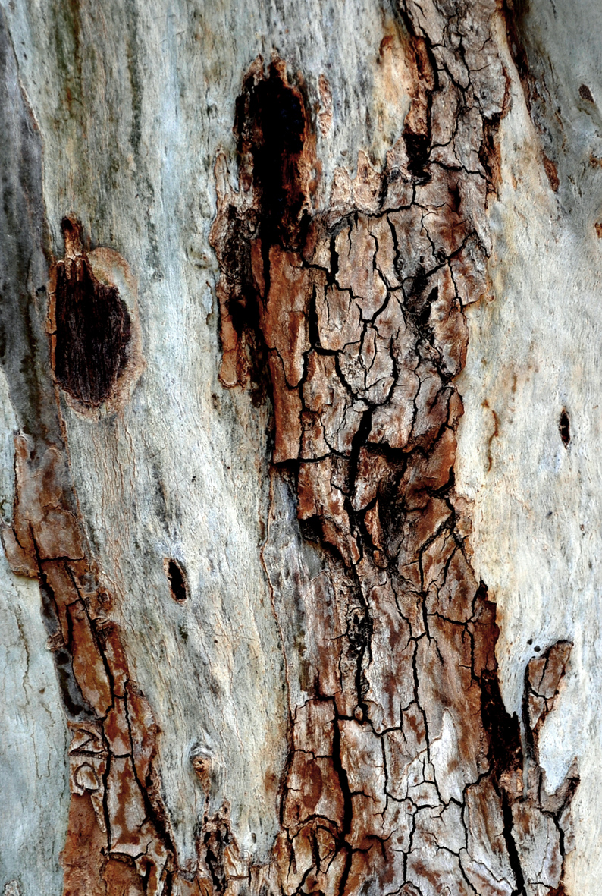
MILAN RICHTER

Slide 63
ROOTS IN THE AIR
In the air, that’s where your roots are,
over there, in the air.
Paul Celan
- Where to, Doctor? Cemetery?
Yes, my friend, making my grave rounds. Our mother’s there,
my brother too, and the wife’s niece,
buried last year, only seventeen,
leukemia, it seems. And you, sir?
- Home. The days are getting shorter,
I like to stay home now.
RADICI NELL’ARIA
Nell’aria, lí restano le tue radici,
lí,nell’aria.
Paul Celan
- Dove va, ingegnere, dove, alle tombe?
Alle tombe, compare. C’è nostra mamma,
ed anche mio fratello riposa lì, e la nipote di mia moglie,
l’abbiamo sepolta l’anno scorso, aveva diciassette anni,
leucemia, hanno detto. E voi, compare?
- A casa. Adesso, si fa presto buio.
Ed io preferisco starmene a casa.

Slide 64
- You’ve visited your graves already?
I have no graves. My wife deserted me a long time ago,
as you may know, my sons are alive, but far away,
in Canada, yes, Canada...
I have no graves...
- But what about your mother, your father, brothers,
grandparents, where are they buried?
- Over there, in the air over Auschwitz,
they’re buried in the air.
- E le tombe, già visitate?
Non ne ho. Mia moglie mi ha lasciato, molto tempo fa,
come lei gentilmente sa, i figli vivono ancora
ma in Canada, ecco, in Canada vivono, là...
Non ho tombe...
- E la mamma, il babbo, i fratelli,
i nonni... dove riposano questi?
- Nell’aria di Auschwitz, lì,
nell’aria riposano.
Traduzione di Stanislav Vallo e Fabrizio Iurlano

Slide 65
SPOILT POEM
Back there at the beginning you spoilt something,
a syllable, a word, a vowel,
and now the poem is inedible
like preserved strawberries
with a cap of mould.
Back there at the beginning someone spoilt something,
the Lord, the twenty-fourth pair of chromosomes,
and now the poem is buried
like a prayer shawl
in a mass grave.
POESIA GUASTA
All’inizio qualcosa l’hai guastata,
una sillaba, una parola, una vocale
e adesso la poesia è immangiabile
come le fragole allo sciroppo
con un velo di muffa in superficie.
All’inizio qualcuno l’ha guastata,
il Signore, la ventiquattresima coppia di cromosomi,
e adesso la poesia è coperta di terra
come lo scialle della preghiera
in una tomba comune.

Slide 66
Back there at the beginning you spoilt something,
you got married, were divorced,
and now the poem is snatched away
like the son from his father
and the father from his son.
Back there at the beginning someone spoilt you,
didn’t give you sharp elbows, or a dulled conscience,
and now the poem is in trouble
like a jester
who told the king the truth.
All’inizio qualcosa l’hai guastata,
ti sei sposato, hai divorziato
e ora la poesia è rubata
come il figlio al padre
e il padre al figlio.
All’inizio qualcuno ti ha guastato,
non ti ha dato artigli, una coscienza ottusa,
e ora la poesia è nei guai
come il pagliaccio
che diceva la verità al re.

Slide 67
The poem is spoilt,
there is something missing,
too late to put it right,
like your life, your ancestors, history,
it remains as it is.
A strawberry in fermenting sugar.
La poesia è guasta
le manca qualcosa
non potrai più aggiustarla
così come la tua vita, i tuoi antenati, la tua storia,
resterà così.
Una fragola che fermenta nello zucchero .

Slide 68
NIKDY O DRUHEJ U KOŇA
MAI ALLE DUE AL CAVALLO
Keby sme sa raz mali stretnúť
nepovedz O druhej u Koňa
na Václaváku ani o piatej
Mohla by si ta prísť už ošklbaná
o desať rokov na desať ďalších rokov
a ja by som horel až blčal
a hneď by tam boli zvedavé tváre
a bijúce ruky a dážď by nás kropil
zo všetkých strán a zhora
by nás chránila ruka Boha milencov
a ja by som ti chcel dať kvet
alebo bozk alebo knihu
no prišli by civilní poslušníci
roztrhali ten kvet bozk tú knihu
a zatiaľ čo by nás odvádzali
nakrúcali by to všetky televízne tímy
a ešte v ten večer vysielali
a nikto by neuveril
že sme ta prišli ohlásení
no so strachom že sa nespoznáme
lebo to malo byť naše prvé rande
po desiatich rokoch
16 januára 1989
Se un giorno dovessimo incontrarci
non dire Alle due al Cavallo
in piazza Venceslao neanche alle cinque
Potresti arrivare ormai con poche piume
fra dieci anni e dieci anni ancora
e io mi accenderei fino a bruciare
e avremmo subito i volti dei curiosi
e mani pesanti e pioggia a bagnarci
da ogni lato e dall’alto
ci proteggerebbe la mano del Dio degli amanti
e io vorrei darti un fiore
o un bacio o un libro
ma giungerebbero in abiti civili gli agenti diligenti
e il fiore il bacio il libro finirebbero in pezzi
poi saremmo portati via
ripresi da tutte le troupe televisive
che la sera stessa trasmetterebbero il filmato
e nessuno crederebbe
che era una cosa combinata
ma con la paura di non riconoscerci
perché doveva essere il nostro primo incontro
dopo dieci anni.
16 gennaio 1989

Slide 69
NOTE
Keď v januári 1989 zatkli v Prahe Václava Havla a jeho priateľov, ktorí si položením kvetov k majestátnej soche svätca na koni chceli pripomenúť smrť študenta Jana Palacha, napísal som verše, ktoré som odvtedy na mnohých literárnych podujatiach vo svete zámerne označoval ako ľúbostné. Vychádzali totiž z istého môjho osudového ľúbostného vzťahu, ktorý sa skončil v januári 1979. (Pozn. autora)
Ho scritto questi versi nel gennaio del 1989, quando Václav Havel e i suoi amici furono arrestati mentre deponevano dei fiori davanti alla maestosa statua del santo a cavallo, per ricordare la morte dello studente Jan Palach.. Da allora, in numerosi eventi culturali in tutto il mondo questa poesia è stata definita una poesia d’amore. Nasceva infatti da una mia determinante relazione sentimentale finita nel gennaio del 1979. (Nota dell’autore.)

Slide 70
GRANDMOTHER DEUTSCH
One autumn morning at the end of the last century
left her father Herman, her mother Neta and a house in the village of Dojč
and by wagon along field paths, woods and meadows
went to marry the butcher’s son in the village of Unín…
That’s how
I see her, the young girl Josephine,
“colour of eyes blue, shape of nose straight, no special marks,”
as the official at District Police HQ in Skalica
noted on her identity card
half a century later, two months before her death.
LA NONNA TEDESCA
Lascia, un mattino d’autunno, sul finire del secolo scorso,
babbo Herman, mamma Neta e la casa in un paesino di nome Dojč,
passa, in carrozza, per stradine attraverso boschi e campi
per sposare il figlio del macellaio, a Unin…
Così la
immagino, la giovanissima donzella Giuseppina,
“colore degli occhi blu, naso di forma regolare, segno particolare nessuno”,
come, nella sua carta d´identità,
scrisse il maresciallo a Skalica,
mezzo secolo dopo, due mesi prima della sua morte.

Slide 71
I missed her life, I came too late, her arteries were
already sclerotic, she feared for her grandsons, accused the daughter-in-law
“you’ve locked the boys up in the beer cellar, they’ll get eaten by the rats ”,
although we were peacefully sleeping in the nursery…
Between the wars
she married off both daughters, her son’s mistresses were never kosher
enough, she buried her husband before they could put him on a transport.
With her granddaughter and son she survived the pogroms
in the Sered camp. Her daughters, sons-in-law (even the grandson Harry)
did not return from the Polish camps…That lousy war, in the village
no one felt guilty.
La sua vita mi sfugge, sono venuto tardi, le sue vene
erano già sclerotiche, si preoccupava sempre per i nipotini, accusando la nuora,
“hai chiuso i ragazzi in cantina... ma li mangeranno i topi, là dentro”,
anche se dormivamo tranquilli nella nostra camera...
Tra due guerre
ha fatto sposare le due figlie, le fidanzate del figlio non erano mai abbastanza
dei nostri, il marito, lo seppellì prima delle deportazioni.
Insieme ad una nipotina e al figlio, sopravvisse ai pogrom
nel lager di Sereď le figlie, i generi (e neanche il nipotino Harry)
sono tornati dai lager polacchi...Che carogna di guerra! Al paese,
nessuno si sentiva in colpa.

Slide 72
Her strength waned, the land needed tending… Josephine yielded,
the son, already on the threshold of old age, was allowed to marry.
I remember
an old woman, forever in bed, long grey hair
which our mother brushed for her. The smell of elderly urine,
the pungent smell of liquid manure running over the yard.
Le forze diminuirono, il bestiame, i campi, per tutto serviva manodopera... e cosi Giuseppina diede
al figlio il consenso di sposarsi, egli stesso sulla soglia della vecchiaia.
Mi ricordo
una vecchia, sempre a letto, lunghi capelli grigi
che nostra mamma le pettinava. L’odore di urina dei vecchi,
l’odore acre del cessino che scorreva attraverso il cortile.

Slide 73
Father in jodhpurs and high boots watching her, short of breath,
the big Jewish mother who, in snatches of full consciousness,
propped up by high-piled pillows,
surrounded by grandchildren and kids from neighbourhood,
with her commands held all life on a tight rein
as well as death,
which was stalking round her room, house, barn,
disguised in the end
as officials confiscating potatoes and grain -
the first punitive commandos
of my time.
mio padre, in pantaloni alla zuava e alti stivali la osservava ansimando,
la grande madre ebrea che, nei fugaci momenti di lucidità,
appoggiata agli alti cuscini,
in mezzo ai nipotini e ai bambini dei vicini di casa, dominava,
con secchi ordini, la vita intera
e la morte
che gironzolava intorno alla sua camera, alla casa,al fienile,
camuffata, alla fine,
in quelli che confiscavano le patate ed il grano,
i primi plotoni punitivi
dei miei tempi.
Traduzione di Stanislav Vallo e Fabrizio Iurlano

Slide 74
SILENCE WITH RILKE
Duino stays with the angels, invisible,
the count flew to London,
the audience is cancelled…
However, the baroness…would like to remember,
the book of Marie von Thurn und Taxis lies on the table,
a handwriting as beautiful and mysterious as those times…
“On this estate, while fleeing, the French dauphins found
a hiding place and a shelter…”
SILENZIO CON RILKE
Duino rimane con gli angeli, invisibile,
il conte è volato a Londra,
l'udienza è cancellata...
Tuttavia, la baronessa...vorrebbe ricordare,
il libro di Marie von Thurn und Taxis è sul tavolo,
una grafia splendida e misteriosa quanto lo erano quei tempi...
"In questa tenuta, fuggendo, i delfini di Francia trovarono
rifugio e riparo...“

Slide 75
Surely Rilke used to come here for tea,
when he got tired of Duino. We can guess why.
We join in silence with his invisible breath.
The baron remembers those times.
In three languages of the old Empire.
“Slovaks were excellent subjects.”
And yet, when parting, he shakes our hand
with his leaving one.
…………………………….................
The encounter of two worlds can be
an encounter of the third kind.
Senza dubbio Rilke veniva qui a prendere il tè,
quando si stancava di Duino. Possiamo immaginare il perché.
Ci uniamo in silenzio al suo alito invisibile.
Il barone ricorda quei tempi.
In tre lingue del vecchio Impero.
"Gli Slovacchi erano sudditi eccellenti."
E però, separandosi, ci dà la mano
con la sua in partenza.
................................................
The encounter of two worlds can be
an encounter of the third kind.
Traduzione di Annarita Tavani

Slide 76
SEEN IN THE SNOW
For Tomas Tranströmer
INDIVIDUATA NELLA NEVE
Per Tomas Tranströmer
It stopped snowing. The branches of the firs
release the extra load.
In front of you a fresh ski track
that vanishes in the valley.
Nameless terrain: Geilo, Tatras,
Västerås region, Moon?
Not a living soul around.
Your breath keeps you on track.
Cosmic silence. The swoosh of the skis,
the thumping of your heart in your temples… Then
behind the clouds, an outline of the blue planet,
the one you know from the maps.
And you realise in horror: This track,
which makes you ski ever so easier
was left by the narrow skis
of your earthly life.
Ha smesso di nevicare. I rami degli abeti
si liberano del carico eccessivo.
Dinanzi a te una traccia fresca di sci
che si perde nella valle.
Terreno senza nome: Geilo, Tatras,
regione Västerås, Luna?
Nemmeno un'anima viva.
Il tuo respiro ti mantiene sulla pista.
Silenzio cosmico. Il sibilo degli sci,
il battere del tuo cuore nelle tempie... Poi
dietro le nuvole, la sagoma del pianeta blu,
quello che conosci dalle carte geografiche.
E riconosci l'orrore: Questa traccia,
che ti fa sciare con crescente facilità
fu lasciata dagli sci sottili
della tua vita terrena.
Traduzione di Annarita Tavani

Slide 77
OKTÓBER 1944 – TEREZÍN, BREZINKA
Som dnes päť rokov starší než dedo Emil
vo chvíli, keď ho moja mama objíme
pri postĺkaných doskách, po ktorých má
aj s babičkou Amáliou vojsť do surovej tmy
vagóna pre dobytok. Čo ešte stihli dcére
povedať? Eriko, my se tam už nějak o sebe
postaráme, všude se najdou dobří lidé...
Čo vedeli, čo tušili?
Chvíľa taká ťažká,
že zakrivuje časopriestor a dovoľuje mi
byť štyri roky pred vlastným narodením,
byť osudovo pri tom.
OTTOBRE 1944 – TEREZÍN, BIRKENAU
Oggi ho cinque anni più del nonno Emil
nel momento in cui mia madre lo abbraccia
sulle assi sconnesse che conducono
lui e la nonna Amálie nel buio inospite
del vagone per le bestie. Che avranno potuto
dire così in fretta alla figlia? Erika, noi là in qualche modo
ce la caveremo, ovunque si trova brava gente…
Cosa sapevano, che avevano intuito?
Un attimo così grave
che curva lo spaziotempo e mi consente
a quattro anni dalla mia nascita
di essere in quel frangente per fatalità.

Slide 78
Dívam sa na nich
spoza maminých očí a zároveň som s nimi,
pritajený v jej pritajenom vzlyku vidím,
ako si vo vagóne my traja sadáme na obité kufre,
ktoré im dcéra zohnala v šlojske, hladkám ich
starecké ruky a zužujúcim sa priestorom
života, kým stráže nezabuchnú zvonka
dvere vozňa, stihnem sa ešte vrátiť
do mokrých čiernych očí dievčiny.
Som
nepatrný kvark, s jeho neurčitosťou treba
rátať, nik nevie, kde sa kedy nachádzam.
Zato Emil s Amáliou... Transport Ep,
Anzahl der Deportierten: 1600 opustil
Terezín 9. X. 1944: dátum za ich menami
na stene Pinkasovej synagógy v Prahe. Alebo
odišli 6. októbra a vlak zastal až o tri dni
na osvienčimskej rampe?
Li guardo
dagli occhi di mia madre e sono con loro al tempo stesso,
celato nel loro celato singhiozzo vedo noi tre
sederci nel vagone sulle valigie logore
che la figlia ha rimediato allo Schleuse, accarezzo
le loro vecchie mani e nello spazio di una vita
che si contrae, mentre le guardie fuori richiudono
con fragore le porte del vagone, ho il tempo di tornare
negli umidi occhi neri della giovane.
Sono
un quark impercettibile, c’è da considerare
la sua indefinitezza, nessuno sa dove mi trovo e quando.
Emil e Amálie invece… Il Transport Ep,
Anzahl der Deportierten: 1600 lasciò
Terezín il 9. X. 1944: la data che segue i loro nomi
sul muro della sinagoga Pinkas a Praga.
Oppure partirono il 6 ottobre e il treno si fermò tre giorni dopo
sulla rampa di Auschwitz?

Slide 79
Dva nepatrné kvarky
v mase atómov, kde čas a miesto prežitia
vôbec nezávisia od ich vôle?
Tu, v Brezinke, vládne mechanika Smrti,
nie tá kvantová, ktorá by aspoň pozorovateľovi
dala istú nádej. Tu pozorovateľ vidí
ukazovák doktora Mengeleho:
... a na popol sa obrátiš.
Vidí,
ako ich nákladné auto odváža k sprchám.
Vidí dvoch starých nahých ľudí,
Adama a Evu pred bránou Posledného súdu.
Ale čo držia v dlaniach – mŕtvu dušu,
alebo holubicu s ratolesťou,
alebo biele mydlo –
to cez slzy ja, bezmocný pozorovateľ,
už nevidím.
Nič po nich nezostalo, veru nič.
Iba mená Emil a Amálie:
dedo a babička, mladší než ich vnuk.
Január – február 2015
Due quark impercettibili
in una massa di atomi, dove il tempo e il luogo della
sopravvivenza sono del tutto indipendenti dalla loro volontà?
Qui, a Birkenau, regna una meccanica di Morte,
non la quantistica, che almeno offrirebbe all’osservatore
un filo di speranza. Qui l’osservatore vede
il dito indice del dottor Mengele:
… e cenere ritornerai.
Vede
il camion che li trasporta alle docce.
Vede due persone anziane nude,
Adamo ed Eva ai cancelli del Giudizio universale.
Ma che hanno in mano – l’anima morta,
o una colomba con un ramoscello,
oppure una sapone bianco –
io tra le lacrime, impotente osservatore,
non riesco più a vedere.
Di loro nulla è rimasto, proprio nulla.
Soltanto i nomi Emil e Amálie:
un nonno e una nonna più giovani del loro nipote.
Gennaio – febbraio 2015
Traduzione di Alessandra Mura

Slide 80
1981 VATIKÁN
(Hawking o Bohu a iných záhadách)
Hlas ochrnutého vedca, syntetizovaný na spôsob fantasy
a vesmírnych vojen, hovorí monotónne:
„Vieme o vesmíre všetko od Veľkého tresku,
poznáme každé jeho štádium. Nikde niet miesto
pre Boha, pre veľké zázraky a činy. Ani pre ten,
že ešte žijem, že pohybom očných svalov smiem
roztáčať toto bohorúhačské koleso, ktoré sa ženie
k zatrateniu... Či k pravde?
1981 VATICANO
(Hawking su Dio e altri misteri)
La voce dello scienziato paralizzato, in sintesi vocale come
nei fantasy e nelle guerre spaziali, dice monocorde:
“Sappiamo tutto dell’universo a partire dal Big Bang,
conosciamo ogni suo stadio. E Dio non ha alcun posto,
e neanche i grandi miracoli e i suoi atti. Neanche quello
che ancora mi tiene in vita, quello per cui muovendo
i muscoli oculari metto in moto questa ruota blasfema,
che corre verso la dannazione… O verso la verità?

Slide 81
Boh, diabol, anjeli, démoni
– vynachádzavá ľudská nevedomosť ich stvorila
v dobe, keď život na Zemi tisícnásobne presahoval
človeka. Slnko a nočná obloha: túžba vysvetliť
nevysvetliteľné. Keď Galilei povedal, že Zem
sa krúti, takmer ho to stálo život. Mám odvolať,
čo som tvrdil? Že Boh mohol existovať jedine
mimo času? Teda pred Veľkým treskom?“
Vatikán, vedci hovoria o prapočiatku, pápež varuje,
„Stvorenie, to dielo Božie, neslobodno skúmať.”
“ Hawking: „Vesmír je, nemá hranice, nemá počiatok
ani koniec. Zákon gravitácie mu umožnil stvoriť
samého seba z ničoho. Načo tu teda ešte ruku Božiu?“
Dio, il diavolo, angeli, demoni
– l’estrosa ignoranza degli umani li ha creati in un tempo
in cui la vita sulla Terra di gran lunga superava l’uomo.
Il sole e il cielo notturno: il desiderio di spiegare
l’inspiegabile. Quando Galileo disse la Terra gira, quasi
gli costò la vita. Devo rinnegare quanto ho sostenuto?
Che Dio poteva esistere unicamente fuori dal tempo?
Dunque prima del Big Bang?”
Il Vaticano, gli scienziati, parlano di inizio primordiale, il papa
ammonisce: “Non è consentito indagare la creazione, quest’opera
di Dio.” Hawking: “L’universo è, non ha confini, non ha inizio
non ha fine, la legge della gravità gli ha permesso di creare
se stesso dal nulla. A che altro serve dunque la mano di Dio?”

Slide 82
Je apríl, dcéra prichádza na svet, vieš dobre, odkiaľ,
a predsa sa klaniaš tomu zázraku. Milióny minút ťa
bude sprevádzať jej svetlo na obežnej dráhe života.
Tisíc dní, kým dosiahne na kľučku a vojde zvedavá
do tvojho mikrovesmíru s neviditeľnými kvarkmi
a osudmi, kde spomienka, sen a slová načarbané
na kus papiera vzdorujú entropii.
Dievčatko, povedz,
kde medzi nami dvomi sa rozpína tá tajuplná temná
hmota, čo drží pokope zhluky galaxií? Dokáže vari
na mikromihy svetla oživiť našich mŕtvych? Drží
ich stále s nami pokope?
È aprile, tua figlia viene al mondo, tu sai bene da dove,
eppure a questo miracolo ti inchini. Per milioni di minuti
la sua luce ti accompagnerà nel percorso circolare della vita.
Per mille giorni, finché non raggiungerà la maniglia
ed entrerà curiosa nel tuo microuniverso di invisibili quark
e destini, dove il ricordo, il sogno e le parole scarabocchiate
su un foglietto si oppongono all’entropia.
Dimmi, bambina mia,
dove fra noi due si dispiega quella materia buia piena
di mistero che tiene insieme agglomerati di galassie? Credi
che riuscirà in microlampi di luce a ridar vita ai nostri morti?
Potrà tenerli per sempre insieme a noi?

Slide 83
Stephen, drží nás pokope tento dosiaľ neobjavený
zákon Bytia, alebo ruka Božia tápajúca v tmách...
jeho a nášho nevedomia? Kto, Albert, vlastne hrá
s nami kocky? František, už si od neho dostal SMS?
„Správu Môjho Stvoriteľa?“ smeje sa hlas vedca
na invalidnom vozíku, hlas, ktorý mu nepatrí. „Späť
za mŕtvymi? Takto putovať sa nedá. Múrom smrti
neprenikneš. Keby sme to však zvládli a pochopili,
ako funguje kvantové multiverzum,“ smeje sa Stephen
a vstáva z vozíka, „rád by som popíjal Dom Pérignon
s Marilyn a pretancoval s ňou celú noc. Lebo ženy,
to je najväčšia záhada na svete,“ smeje sa a tancuje
jednou nohou tu a druhou už
v inom univerze.
Stephen, ci tiene insieme una legge dell’Essere ancora
da scoprire, o è la mano di Dio che nel buio va tastando…
la sua e la nostra inconsapevolezza? Albert, chi è che gioca
a dadi con noi? Francesco, hai ricevuto da lui un SMS?
“Un Segnale dal Mio Signore?” ride la voce dello scienziato
sulla sedia a rotelle, una voce che non è sua. “Ritorno
dai morti? È un viaggio che non si può fare. Non potrai
attraversare il muro della morte. Ma se invece governassimo
e capissimo come funziona il multiverso quantistico,” ride
Stephen mentre si alza dalla carrozzina, “mi berrei volentieri
un Dom Pérignon con Marilyn e danzerei con lei tutta
la notte. Perché le donne sono il più grande mistero
al mondo,” dice ridendo e danzando
con un piede qui e l’altro già
in un altro universo.
Traduzione di Alessandra Mura

Slide 84
READ MY LIPS
LEGGI LE MIE LABBRA
Ty, ktorá žiješ s nescelenou ranou,
čítaj, čo vravia moje pery: Áno.
Ty, čo si chorá, lebo chcem,
čítaj, čo vravia pery: Blčím.
Ty, ktorá s vlčím jazykom…
Čítaj, čo vravia pery: Som.
Ty, ktorá… rovno s pánom bohom,
čítaj, čo vravia pery: Mlčím.
Ty, ktorá nemáš na výber,
čítaj, čo vravia pery: Ber.
Ty, ktorá chladom, klamom mučíš,
čítaj, čo vravia: Na dne mora.
Čítaj mi oči, čítaj pery:
Vyletí anjel s čiernym perím.
Tu che vivi con una ferita aperta,
leggi le mie labbra: Sì.
Tu che sei inferma, poiché lo voglio,
leggi le labbra: Ardo.
Tu che nella lingua dei lupi…
leggi le labbra: Sono.
Tu che… direttamente con dio padre, ù
leggi le labbra: Taccio.
Tu che non hai scelta,
leggi le labbra: Prendi.
Tu che con la freddezza, con l’inganno mi fai male,
leggi sulle mie labbra: In fondo al mare.
Leggimi gli occhi, leggi le labbra:
Si alza in volo un angelo dalle piume nere
Traduzione di Alessandra Mura

Slide 85
NOTE
Odpoveď na slogan feministiek “READ MY LIPS: NO. Sexual contact without consent is a crime”. Slogan tvoril súčasť istého plagátu. (Pozn. autora.)
Risposta allo slogan delle femministe “READ MY LIPS: NO. Sexual contact without consent is a crime”. Lo slogan faceva parte di un manifesto. (Nota dell’autore.)

Slide 86
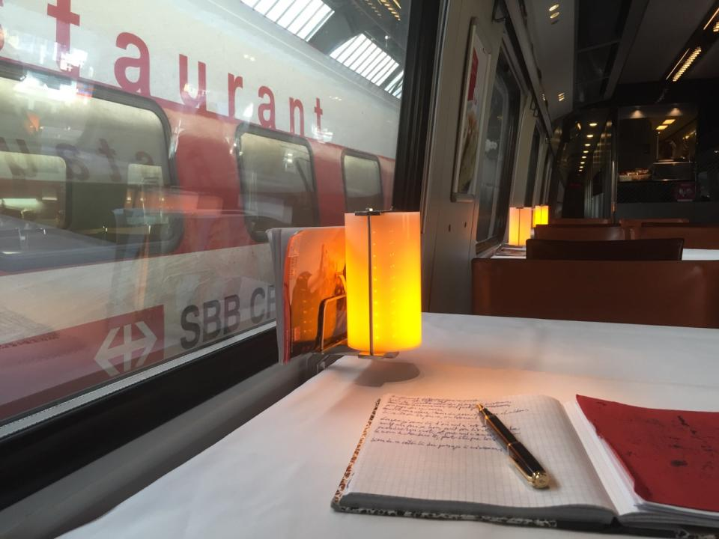
MARKUS HEDIGER
Traduzione di
Alberto Panaro e Grazia Regoli
Da:
Vattene. Dimentica / Va-t’en. Oublie (antologia di poesie 1981-2013)

Slide 87
XLIV
XLIV
... N’était, en mai, la fraîcheur
des fleurs de sureaux, autant de mains
de lumière au cœur de tout
ce noir. N’était parfois, dans la rue,
la plongée au profond de deux yeux
disant nœuds de la nuit, promettant
saison de l’amour. N’étaient enfin
les livres et la musique.
Les vers d’Alfonsina, d’Argengeorge.
Schoeck, Lebendig begraben...
– Et le cygne ?
– Ah, vrai, j’allais oublier le cygne.
… Non fosse, in maggio, la freschezza
dei fiori di sambuco, tante mani
di luce nel cuore di tutto
quel nero. Non fosse a volte, per strada,
il tuffo nel profondo di due occhi
che dicono nodi della notte, promettono
stagione dell'amore. Non fossero infine
i libri e la musica.
I versi di Alfonsina, di Argengeorge.
Schoeck, Lebendig begraben...
– E il cigno?
– Ah, è vero, stavo per dimenticare il cigno.
Traduzione Alberto Panaro e Grazia Regoli
Othmar Schoeck (1886-1957), compositore svizzero, autori di molti cicli di "lieder" Lebendig begraben (1927) ne è uno.

Slide 88
DA : NE RETOURNEZ PAS LA PIERRE (1996)
IX
IX
Ne retournez pas
la pierre avec son mystère
légué par la lune.
Non, n’y touchez pas,
l’œil soleil m’affolerait,
je suis citoyen
d’Envers, je suis le cloporte.
Non rivoltate
la pietra col suo mistero
tramandato dalla luna.
No, non toccate,
l’occhio sole mi sconvolgerebbe,
io sono cittadino
del Rovescio, sono l’onisco.

Slide 89
XIII
XIII
Le chant de l’horloge
se mêle au chant des aiguilles.
Mina, tricotant,
est assise à la fenêtre,
dans son regard les saisons.
Il canto dell’orologio
si mescola al canto degli aghi.
Mina, sferruzzando,
è seduta alla finestra,
nel suo sguardo le stagioni.

Slide 90
XXVIII
XXVIII
21 IX 88, à la mémoire de Walter Vogt
Avant que demain
ne s’étreignent doucement
l’ombre et le soleil
pour se perdre l’une en l’autre,
il s’en va. Pour lui, ce jour
entre feuille et morte,
peut-être n’est-il pas trêve
et ravissement,
mais une angoisse, un tourment.
Il s’en va. Nous abandonne
au sel qui dit jamais plus.
21 IX 88, in memoria di Walter Vogt
Prima che domani
si abbraccino dolcemente
l’ombra e il sole
per perdersi l’una nell’altro,
se ne va. Per lui, questo giorno
tra foglia e morte,
forse non è tregua
ed estasi,
ma un’angoscia, un tormento.
Se ne va. Ci abbandona
al sale che dice mai più.

Slide 91
Ah, si tu savais que même le silence et les miroirs de ta
chambre en demeurent bouche bée, la tête basse.
Amant de la plus haute lumière, tu t’en es allé rejoindre
l’envers du dernier matin de l’été.
*
Peut-être, au contraire,
Narcisse aurait-il aimé
se confondre au jour
androgyne, au lieu
de se pencher, à l’orée
des sables mouvants,
sur un mirage –
Ah, se tu sapessi che anche il silenzio e gli specchi della tua
camera sono rimasti a bocca aperta, a testa bassa.
Amante della luce più alta, te ne sei andato a raggiungere
il rovescio dell’ultimo mattino d’estate.
*
Forse, al contrario,
Narciso avrebbe preferito
confondersi con il giorno
androgino, invece
di sporgersi, ai margini
delle sabbie mobili,
su un miraggio –

Slide 92
LIII
LIII
14 VIII 94, à Alice Rivaz
Alice est rentrée
de son voyage aux merveilles.
Sa main, si petite,
immobile et transparente,
a délivré les nuages,
a jeté le pain
sur l’eau. – Mes livres, dit-elle,
oh! je m’en souviens
à peine... Alice, entourée
de compagnes centenaires
ou presque, le jour
de ses quatre-vingt-treize ans,
devant le miroir
attend, souriante elle attend,
déjà gantée d’invisible.
14 VIII 94, a Alice Rivaz
Alice è tornata
dal suo viaggio delle meraviglie.
La sua mano, così piccola,
immobile e trasparente,
ha liberato le nuvole,
ha gettato il pane
sull’acqua. – I miei libri, dice,
oh! me li ricordo
appena... Alice, attorniata
di compagne quasi centenarie,
nel giorno
dei suoi novantatré anni,
davanti allo specchio
aspetta, aspetta sorridente,
già inguantata d’invisibile.

Slide 93
Da : EN DEÇÀ DE LA LUMIÈRE (2009)
IV
IV
Assis dans mon canapé
bleu. Devant moi la petite table
et les fauteuils en osier
de ma mère. Au mur qui me fait glace
un dessin, une huile et deux collages
de l’Ami dans l’autre monde.
Mon lieu de travail longé de livres,
là-bas, pour mes jours comptés
tiendra l’armoire et le secrétaire
d’un bois roux de Rosa mon arrière-
grand-tante. Et puis dans ma chambre
la table à coudre que... Bon, assez,
faire un café. Je me lève.
Je respire, et mon cœur bat. Je suis
dans les meubles de mes morts. Vivant.
Seduto sul mio divano
blu. Davanti a me il tavolino
e le poltrone in giunco
di mia madre. Sul muro che mi fa specchio
un disegno, un olio e due collages
dell’Amico nell’altro mondo.
Il mio luogo di lavoro listato di libri,
là, per i miei giorni contati,
conserverà l’armadio e il secrétaire
di legno rosso di Rosa la sorella
del bisnonno. E poi in camera mia
il tavolo da cucito che... Va bene, basta,
fare un caffè. Mi alzo.
Respiro e il mio cuore batte. Sono
fra i mobili dei miei morti. Vivo.

Slide 94
VIII
VIII
Puis j’ai soulevé la pierre
et je l’ai retournée, un clair soir
de printemps. Pas de cloporte
fuyant affolé mais l’œil humide,
noir d’une ombre qui me regardait.
Poi ho sollevato la pietra
e l’ho rivoltata, una chiara sera
di primavera. Nessun onisco
in fuga sconvolto ma l’occhio umido,
nero di un’ombra che mi guardava.

Slide 95
XXIV
XXIV
ver que se adelanta, la garganta al aire,
el hombre más bello, no desear amar...
Alfonsina Storni
C’est l’été de mes treize ans.
La mer, la mer, c’est pour la première
fois que je la vois, la mer.
C’est la fin d’un jour, mes parents vont
retourner à l’hôtel : – Allez-y,
moi je reste encore un peu...
Plus que nous deux à nous attarder
sur la plage. Il est là-bas,
debout contre l’horizon, un homme.
Il est habillé d’un maillot de
bain rouge et sur les poils d’ombre
de sa poitrine un objet en or
brille. Il a des boucles brunes.
ver que se adelanta, la garganta al aire,
el hombre más bello, no desear amar...
Alfonsina Storni
L’estate dei miei tredici anni.
Il mare, il mare, per la prima
volta lo vedo, il mare.
E’ la fine di un giorno, i miei genitori
ritornano in albergo: – Andate,
io resto ancora un po’...
Solo noi due ci attardiamo
sulla spiaggia. Lui è laggiù,
in piedi contro l’orizzonte, un uomo.
Porta un costume da
bagno rosso e sui peli d’ombra
del suo petto un oggetto d’oro
brilla. Ha dei riccioli bruni.

Slide 96
Comment l’approcher, comment ? Comment
l’aborder, que dire à ce garçon
avec les trois quatre mots
lus au vol dans un livre de langues ?
Tout à coup je vois des choses
bouger, juste à quelques pas de moi,
à fleur de mer grise. En me penchant
– quelle horreur... mais... mais c’est quoi
tous ces machins-là... –, je vois des bêtes
sortir du sable, des crabes,
par paniers dirait-on. J’entends rire,
l’homme au petit maillot moulant rit
et mon cœur bat de plus belle,
d’entre ses lèvres s’élève un chant
lui cascadant en caresses
sur la peau qui dans le couchant semble
de laiton sombre. – Non capisco...
La lueur qui vient du fond
de ses yeux bleus. Son sourire. – Hôtel...
albergo... genitori...
Come avvicinarlo, come? Come
abbordarlo, cosa dire a quel ragazzo
con le tre quattro parole
lette al volo in un libro di lingue?
A un tratto vedo delle cose
muoversi, proprio a qualche passo da me,
a fior di mare grigio. Chinandomi
– che orrore... ma... ma che sono
tutti quei cosi... –, vedo delle bestie
uscire dalla sabbia, dei granchi,
a secchiate si direbbe. Sento ridere,
l’uomo col costumino attillato ride
e il mio cuore batte più che mai,
dalle sue labbra si alza un canto,
gli scende in carezze
sulla pelle che al tramonto sembra
di ottone brunito. – Non capisco...
La luce che viene dal fondo
dei suoi occhi blu. Il suo sorriso. – Hôtel...
albergo... genitori...

Slide 97
Tous les deux nous haussons les épaules.
Et je laisse alors celui qui doit
ne pas me laisser, jamais,
au bord de la mer au petit soir.
Il ne s’est pas retourné.
Tutti e due alziamo le spalle.
E lascio allora colui che deve
non lasciarmi, mai,
in riva al mare sul far della sera.
Lui non si è voltato.

Slide 98
LIII
LIII
Et quand je ne serai plus
là pour me souvenir, prolonger
pour peu de temps seulement
la mémoire des tout-impuissants
de ce côté-ci des apparences –
– à ma fenêtre des verres
bleus, sur ma table un livre, un seul, et
là-bas, loin d’Alexandrie
avec ses poètes disparus
et des jours, des jours, des ans plus tard,
une pelletée de gris
piqué de blanc
léger sur le vent
puis sur l’or des immortelles.
E quando non sarò più
qui per ricordare, prolungare
per poco tempo soltanto
la memoria degli onni-impotenti
da questo lato delle apparenze –
– alla mia finestra vasi
blu, sul tavolo un libro, uno solo, e
laggiù, lontano da Alessandria
con i suoi poeti scomparsi
e giorni, giorni, anni più tardi,
una palettata di grigio
picchiettata di bianco
leggero sul vento
poi sull’oro dei semprevivi.

Slide 99
Da: POUR QUE QUELQU’UN DE VOUS SE SOUVIENNE (2013)
DANS LE TRAM 3
SUL TRAM 3
Dans le tram 3, depuis ma banquette,
je vois un homme assis seul derrière
un autre homme en lui-même emmuré
et seul devant quelqu’un d’affalé.
Cet homme entre blond et blanc, lunettes,
est penché sur un livre qu’il coche,
crayon à la main, de cils de lune
à peine affleurant sur la blancheur
des bords ou s’en effaçant à peine.
En me dirigeant vers la sortie,
je vois que sa lecture est de poèmes
et je lis au vol : Dans le tram 3...
Sul tram 3, dal mio sedile,
vedo un uomo seduto solo dietro
a un altro uomo in se stesso murato
e solo davanti a un tizio accasciato.
Quest’uomo tra biondo e bianco, occhiali,
è chino su un libro che segna,
matita alla mano, con ciglia di luna
che appena affiorano sul biancore
dei bordi o sbiadiscono appena.
Avviandomi verso l’uscita,
vedo che sono poesie la sua lettura
e leggo al volo: Sul tram 3...

Slide 100
LES DEUX BATTANTS
I DUE BATTENTI
Les deux battants de la porte-fenêtre,
double page où quelquefois des visages
oubliés ou bien rayés du registre
des vivants la nuit sur les vitres viennent
lire en tapinois ce qui s’est passé
ici-bas, se mirer, se reconnaître,
étonnés d’être surpris en flagrante
lecture, oh ! d’être reconnus encore,
regardés de ce côté-ci des choses
où déjà plus pour personne ils n’existent.
I due battenti della porta-finestra,
doppia pagina dove a volte visi
dimenticati oppure cancellati dal registro
dei viventi la notte sui vetri vengono
a leggere di soppiatto ciò che è accaduto
quaggiù, a specchiarsi, a riconoscersi,
stupiti di essere sorpresi in flagrante
lettura, oh!, di essere riconosciuti ancora,
guardati da questo lato delle cose
dove già per nessuno più non esistono.

Slide 101
en lisant Vincenzo Cardarelli
leggendo Vincenzo Cardarelli
... où je suis loin à la ronde
le seul à n’être pas penché sur
le puits d’un miroir de poche
que du pouce ou de l’index il doigte,
à ne pas chiffonner la gazette
Feuillette & Jette, héritée
de passant en voyageur. L’espace
d’un arrêt je suis plongé
au fond d’un regard remémoré
dans un poème.
Et je me revois
cet après-midi d’arrière-automne
et presque un tiers de siècle en amont :
transports en commun aux heures
de pointe, un livre sur mes genoux.
Alors, en levant les yeux
dans ce tramway, c’est... mais qu’est-ce
donc ?... c’est le Désir qui me regarde,
là devant, qui me regarde
fixement, là debout à trois pas
de moi, très jeune homme aux cheveux noirs,
aux yeux de sombre luisance, ombrés
… dove io sono tutt’intorno
il solo a non essere chino sul
pozzo di uno specchio tascabile
che con il pollice o l’indice diteggia,
a non spiegazzare la gazzetta
Sfoglietta & Getta, ereditata
da passante a passeggero. Nello spazio
di una fermata sono immerso
in fondo a uno sguardo rievocato
in una poesia.
E mi rivedo
quel pomeriggio di un tardo autunno
e quasi un terzo di secolo fa:
trasporti pubblici nelle ore
di punta, un libro sulle ginocchia.
Allora, alzando gli occhi
in quel tram, è… ma cos’è
dunque?... è il Desiderio che mi guarda,
lì davanti, che mi guarda
fisso, lì in piedi a tre passi
da me, un giovane uomo dai capelli neri,
dagli occhi di oscuro splendore, ombreggiati

Slide 102
de cils abaissés sur moi, paupières
qui semble-t-il sont là pour
ne pas humecter ses yeux, jamais,
étangs jumeaux qui m’invitent...
invite à... Si j’étais Blanche
DuBois, je me lèverais, j’irais
au-devant de toi : – Young man !
je te ferais les yeux doux, young, young,
young, young – man ! Has anyone ever
told you that you look like a
young prince out of the Arabian Nights ?
... Je ne suis pas Blanche, ô mon
bel inconnu, j’aimerais tant just
once t’embrasser softly and sweetly
on your mouth... Mais... mais zut ! Où
es-tu ? Sorti. Parti. Loin de moi...
... Réveillé de ces regards,
j’en surprends un autre, là-bas, vite
détourné. Flotte un sourire
qui voudra dire : eh bien, il t’arrive
souvent de parler ainsi tout seul ?
da ciglia abbassate su di me, palpebre
che sembrano fatte per
non inumidire gli occhi, mai,
stagni gemelli che m’invitano…
invito a… Se io fossi Blanche
DuBois, mi alzerei, ti andrei
incontro: – Young man!
ti farei gli occhi dolci, young, young,
young, young – man! Has anyone ever
told you that you look like a
young prince out of the Arabians Nights?
… Io non sono Blanche, o
mio bello sconosciuto, mi piacerebbe tanto just
once baciarti softly and sweetly
on your mouth… Ma… ma cavolo! Dove
sei? Uscito. Partito. Lontano da me…
… Risvegliato da questi sguardi,
ne sorprendo un altro, là, subito
distolto. Resta un sorriso
che vorrà dire: ma ti capita
spesso di parlare così da solo?
Traduzione: Alberto Panaro e Grazia Regoli

Slide 103
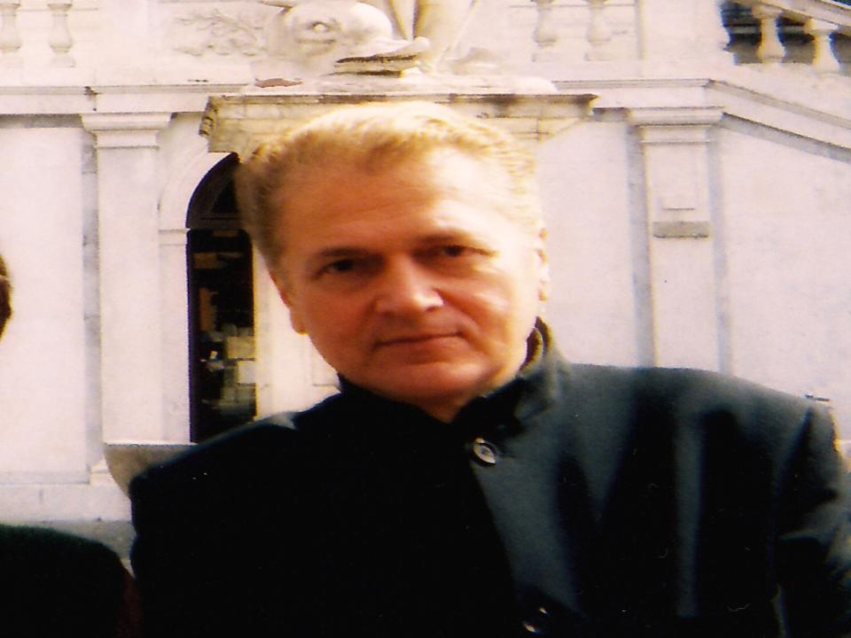
FRANCO BUFFONI

Slide 104
COME UN POLITTICO
Come un polittico che si apre
E dentro c'è la storia
Ma si apre ogni tanto
Solo nelle occasioni,
Fuori invece è monocromo
Grigio per tutti i giorni,
La sensazione di non essere più in grado,
Di non sapere più ricordare
Contemporaneamente
Tutta la sua esistenza -
Come la storia che c'è dentro il polittico
E non si vede -
Gli dava l'affanno del non-essere stato
Quando invece sapeva era stato,
Del non avere letto o mai avuto.
La sensazione insomma di star per cominciare
A non ricordare più tutto come prima,
Mentre il vento capriccioso
Corteggiava come amante
I pioppi giovani,
Fino a farli fremere.
Poesie 1975-2012, Oscar Mondadori 2012

Slide 105
SOLO LICHENI E TUNDRA
Tu intervenisti lì
All’imbocco della valletta
Dove ad un tratto muta la vegetazione:
Solo licheni e tundra
Per qualche ettaro,
Forse la lingua di ghiaccio profonda
Che formò il lago
Lì sotto non si è sciolta,
Resiste tra i detriti coi resti dei mammut.
Forse il tempo tiene lì la poesia.

Slide 106
DA PRINCIPIO FURONO LE CIME
Da principio furono le cime
Quando la sera stava per calare
E il colore il rosa del nome
Era piano da sillabare
Verso il terreno in pendenza
Dove il seme attecchisce
Con luna calante.
Poi entrammo nelle opinioni
Quiete del Ticino
Andando a ritroso
Dal tempo del vapore
A quello della vela
Del remo
Attraverso nebbie soffici
Ciottoli ben fatti.
E volammo sul pendio del Piambello
A intersecare in primavere di forsizie
Dell’aquila l’ombra sulla roccia
Fino a dove scompare il sentiero.
Solo molto più in basso il torrente.

Slide 107
IL BENE OSCURO
Come te, aquila equilibrata, che centellini millimetrato
Il profilo del Rosa nel bianco dell’alba,
Come te quando in picchiata precipiti e sfracelli.
Midolli spinali tranciati da cavi di funivia,
Fruste attorcigliate sibilanti boa.
Una parola ogni tanto ripetevi
Perché il sentiero se la ricordasse.
Ruzzolò dapprima due scalini
Della discesa a Goglio
Il cane da caccia morsicato
Sul muso dalla vipera,
Gonfiandosi in un soffio a dismisura
Fino alla pietosa fucilata
Il bene oscuro.

Slide 108
LA PIETRAIA
Mai ti potrei pensare sul fondale grigio
Dei lavori per vivere: sì, forse, povero
Vagabondo, artista di strada, clochard…
Io narciso folico costruito
Per ottenere risultati nella vita…
Tu stratosferica sfinge
Incapace di volere di pretendere…
Vuoi essere mia amica?
Quando emette sospiri la pietraia
Nelle notti di vento
Tu fai le domande cretine.
Tua amica? Perché? Come?
Quando mai?
Io ti amo più della mia vita.
E adesso lasciami perdere.

Slide 109
PERCHÉ AL TELEFONO
Perché al telefono s’alza la voce si chiede,
Mentre dovrebbero aprirsi spazi al silenzio.
Ma fin qui non siamo che all’algebra lineare,
Alla geometria analitica del sentimento.
Poi vennero i corsi con varianti biomatematiche,
Fluidodinamiche
E di fisica dei plasmi.
Che cosa al tuo fegato
Che cosa, inesorabile, hai dentro?

Slide 110
LA MELA DI BIANCANEVE
Come ferita dal suo nuovo colore
Allontanò dal sé del mento
La mosca repentina,
Era la vita che bussava ancora.
Non hai mangiato niente.
Vorrei una mela, fresca.
Scesi a comprarla e quando te la porsi
La mela di Biancaneve, sorridesti.

Slide 111
DOVE IL FIUME FA L’ANSA
Per me tu sei rimasta dove il fiume fa l’ansa,
La corrente l’isola le rapide dicevi
Si vedono meno quando è in piena,
L’impeto confonde tutto
E quanto tu gli porti lui si prende,
Non se ne accorge.
Invece d’estate i colori
Più sassi più rossi sul fondo
Nel punto dove volevi
Passarlo senza stivali.
Per me sei rimasta là
Non ti ha presa nessuno,
Soltanto il fiume
Sull’isola legata alla terra
Per tanti mesi dell’anno.

Slide 112
QUANDO DALLE SPALLE MI SFILERAI LO ZAINO
Quando dalle spalle mi sfilerai lo zaino
E’ troppo pesante, non lo puoi più portare
E con gesto deciso indicherai
Il luogo dell’approdo,
Cadrà neve d’agosto
Sarà sera
E lampada ai miei passi
Sarà la tua parola.
Ossa giunture tendini
L’intero armamentario
Sono qui finalmente non
Te li sottraggo più.
Protettore dell’orizzonte dio solare sfinge,
Se quercia fossi stato o alloro almeno,
Rose mirto viole le piante sacre
A Venere le avrei donato.
(da Jucci, Mondadori, 2014)

Slide 113
OGGI CHE LA GERMANIA
Oggi che la Germania
Non è più il mostro accucciato
Che ho conosciuto nell’infanzia,
Oggi che è tornata arrogante
E la sua
Meticolosità nell’efficienza
Mi appare per quel che è
- Nevrosi da obbedienza -
Io le ripeto: quieta, zitta, a cuccia
Già hai dato il meglio, non strafare.

Slide 114
ANGST
Furto d’anima
Dialogo immaginario tra la Germania e i Pigs
Siamo tra la crisi del ventinove
E la nomina di Hitler alla Cancelleria,
Siamo qui nell’interim
A cavalcare
Nel timore di farci scavalcare...
Da Atene Roma Madrid e Lisbona?
No, da Berlino Nord Sud Est e Ovest.
Ma non volevate dominare il mondo?
E adesso che l’Europa l’avete conquistata...
Cercate di capire, il primo e il secondo
Dei nostri recenti tentativi
Non sono stati propriamente sbagliati:
Li abbiamo solo messi in atto
Con mezzi sbagliati.
E adesso
Che i mezzi sono quelli che funzionano,
Adesso che ci avete conquistati
Non ci volete più,
Non la volete più l’Europa?
Adesso abbiamo paura. Angst, nur Angst...
Dunque, fateci capire: l’Europa la volete
Ma non fisicamente...
Ne desiderate solo l’anima,
Il resto dobbiamo tenercelo
Nutrendolo come possiamo...
Ach so...
( da O Germania, Interlinea, 2015)

Slide 115
AVREI FATTO LA FINE DI TURING
Avrei fatto la fine di Alan Turing
O quella di Giovanni Sanfratello
In mano ai medici cattolici
Coi loro coma insulinici
E qualche elettroshock.
Perché era un piccolo borghese
Il mio padre amoroso
Non si sarebbe sporcato le mani.
Controllando l’impeto iniziale
Vòlto allo strangolamento
Del figlio degenerato,
Ai funzionari appositi
Avrebbe delegato
La difesa del suo onore.

Slide 116
NELLE VACANZE PER TENERMI OCCUPATO
Nelle vacanze per tenermi occupato
- Non esisteva che leggessi tutto il giorno -
Mio padre mi mandava in magazzino
A aiutare il Giovanni.
Se c’era un lavandino da spostare
Però ci pensava il Giovanni
O le vasche da scaricare,
Io spostavo i rubinetti
E neanche sempre.
C’era dentro l’odore di cartone
E paglia umida,
Carezzavo le gabbie degli scaldabagni
Il legno ruvido.
E il Giovanni che ansimava lo guardavo.

Slide 117
VORREI PARLARE A QUESTA MIA FOTO
Vorrei parlare a questa mia foto accanto al pianoforte,
Al bambino di undici anni dagli zigomi rubizzi
Dire non è il caso di scaldarsi tanto
Nei giochi coi cugini,
Di seguirli nel bersagliare coi mattoni
Le dalie dei vicini
Non per divertimento
Ma per sentirti davvero parte della banda.
Davvero parte?
Vorrei dirgli, lasciali perdere
Con i loro bersagli da colpire,
Tornatene tranquillo ai tuoi disegni
Alle cartine da finire,
Vincerai tu. Dovrai patire.

Slide 118
VIRILITÀ ANNI CINQUANTA
La bottega del barbiere di domenica mattina
Camicie bianche colletti barbe dure
Fumo. E quelle dita spesse
Quei colpi di tosse quei fegati
All’amaro 18 Isolabella
Al pomeriggio sulla Varesina nello stadio
Con le bestemmie gli urli le fidejussioni
Pronte per domani, lo spintone all’arbitro all’uscita
La cassiera del bar prima di cena.

Slide 119
VITTORIO SERENI BALLAVA BENISSIMO
Vittorio Sereni ballava benissimo
Con sua moglie e non solo.
Era una questione di nodo alla cravatta
E di piega data al pantalone,
Perché quella era l’educazione
Dell’ufficiale di fanteria,
Autorevole e all’occorrenza duro
In famiglia e sul lavoro,
Coi sottoposti da proteggere
E l’obbedienza da ricevere
Assoluta: “E’ un ordine!”,
Riconoscendo i pari con cui stabilire
Rapporti di alleanza o assidua
Belligeranza.
Ordinando per collane la propria libreria.
(da Avrei fatto la fine di Turing, ed. Donzelli, ottobre 2015)

Slide 120


Slide 121
NUNO JUDICE
PREMIO ALLA CARRIERA

Slide 122
LA MATERIA DELLA POESIA
Per Salah Stétié
C’è una sostanza delle cose che non
Si perde quando le ali della bellezza
La toccano. La perdiamo di vista, talvolta,
girando gli angoli della vita; ma
lei ci insegue con il suo desiderio
di permanenza, e viene a contaminarci
con l’infezione divina di una febbre di
eternità. I poeti lavorano
questa materia. Le loro dita estraggono
il caso da chi va
loro incontro, e sanno che l’improbabile
si trova nel cuore dell’istante,
nell’incrocio di sguardi che
la parola della poesia traduce. Leggo
ciò che scrivono; e dalla fiamma che
i loro versi alimentano si leva
un fumo che il cielo disperde, in
mezzo all’azzurro, lasciando appena un
eco di ciò che è essenziale, e permane.

Slide 123
SUD
Tutto, lì, è semplice e complesso: la luce,
la solitudine, lo sguardo che si commuove al calare
della sera e allo spuntare del giorno; e, perfino,
le risa di donne che si odono a distanza,
portate dall’aria di cui si sente
la trasparenza già entro il respiro. Tuttavia, mi affaccio
al balcone e mi accorgo che qualcosa si cela,
oltre i muri e gli orti, e mi chiama
senza che io possa rispondere. Allora,
rientro; preparo il caffè; e mentre l’alqua bolle il mistero scompare,
inutile ed eccessivo, all’inizio del pomeriggio.

Slide 124
UNA POETICA IN SOFFITTA
In mezzo alle cose vecchie cerco quel che
È nuovo. In ogni fine vedo un principio;
E tutti i cocci ritornano a comporsi,
Anche quando mancano frammenti, o non
Si sa a quale metà l’altra metà appartenga.
Con la poesia è lo stesso; la faccio con le
Parole vecchie, quelle che sono piene
Di muffa, quelle un tempo gettate in un canto
Del dizionario. Alcune cose non so cosa
Vogliano dire; altre hanno detto tante volte
La stessa cosa che ormai ho perduto il senso,
Di ciò che dicono. Ma se le ricompongo, nel verso,
Ciò che sento ha sempre un altro senso.
Questa poesia, per esempio, non ha in sé
Nulla di nuovo. Le parole sono semplici,
Banali i significati. Ed è per questo che,
In mezzo a loro, cammino in cerca
Di cose nuove; e quando arrivo alla fine,
Vedo un principio, e so che tutto torna
A comporsi, come se qui nulla mancasse.

Slide 125
ZOOLOGIA: IL PORCO
Il porco vive come gli uomini
Nella caverna di Platone: il suo mondo
È il mondo delle ombre.
Quando guarda per terra,
vede il paradiso; quando gurada il cielo, sta
col coltello piantato nella gola.
Ma il porco sogna anche
Di avere ali come un angelo, e che il suo porcile
Sia sulle nuvole.
Nei suoi sogni, Dio uggiola
Come un porco, e l’albero del Paradiso
È pieno di ghiande.
Per questo il porco non solleva il grugno
Da terra, in cerca di uno spiraglio
Per il cielo.

Slide 126
COME SI FA UNA POESIA
Per parlarci del mezzo di ottenere la poesia,
la retorica non serve. Si tratta di una cosa semplice, che
non ha bisogno di raffinatezze né di formule. Si scioglie
un fiore, per esempio, ma che non sia di quei fiori che
crescono
in mezzo al campo, ne di quelli che si vendono in negozi
e mercati. È un fiore di sillabe i cui petali sono
le vocali, e lo stelo una consonante. Si colloca nel vaso
della strofa, e là si lascia in pace. Perché non muoia,
basta un pezzo di primavera nell’acqua, che si va
a prendere all’immaginazione, in un giorno di pioggia,
o si fa entrare dalla finestra, quando l’aria fresca
del mattino colma la stanza d’azzurrro. Allora,
il fiore si confonde con la poesia, ma ancora non è
la poesia. Perché questa nasca, il fiore ha bisogno
di trovare colori più naturali di quelli
che la natura gli diede. Possono essere i colori del tuo
viso - la sua bianchezza quando il sole viene in te
o in fondo ai tuoi occhi in cui tutti i colori
si confondono, con la brillantezza della vita. Poi,
verso questi colori sulla corolla, e li vedo scendere
fino alle foglie, come linfa che scorre nei
veli invisibili dell’anima. Posso, allora, cogliere il fiore
e in mano ho questa poesia
che mi hai dato.

Slide 127
PREPARATIVI PER IL VIAGGIO
Nel fare la valigia, devo pensare a tutto quello
Che ci metterò per non dimenticare nulla. Prendo
Il dizionario e ne traggo le parole che mi serviranno
da passaporto: l’equatore, una linea
d’orizzonte, l’altitudine e la latitudine,
un posto da passeggero inesistente. Mi dicono
che non ho bisogno di nient’altro; ma continuo
a riempire la valigia. Un tramonto perché
la notte non cali troppo in fretta, la carezza sui tuoi
capelli perché la mia mano non li dimentichi,
e quel passero in un giardino che è nato
sul retro della casa, e canta senza sapere
il perché. E altre cose che potrebbero
sembrare inutili, ma delle quali avrò bisogno: una frase
incerta nel mezzo della notte, la costellazione
dei tuoi occhi quando li apri, e alcuni
fogli di carta dove scriverò quel che la tua assenza
mi detterà. E se mi diranno che porto
eccedenza di peso, lascerò tutto quanto a terra,
e resterò solo con la tua immagine, la stella
di un sorriso triste, e l’eco malinconica
di un addio.

Slide 128
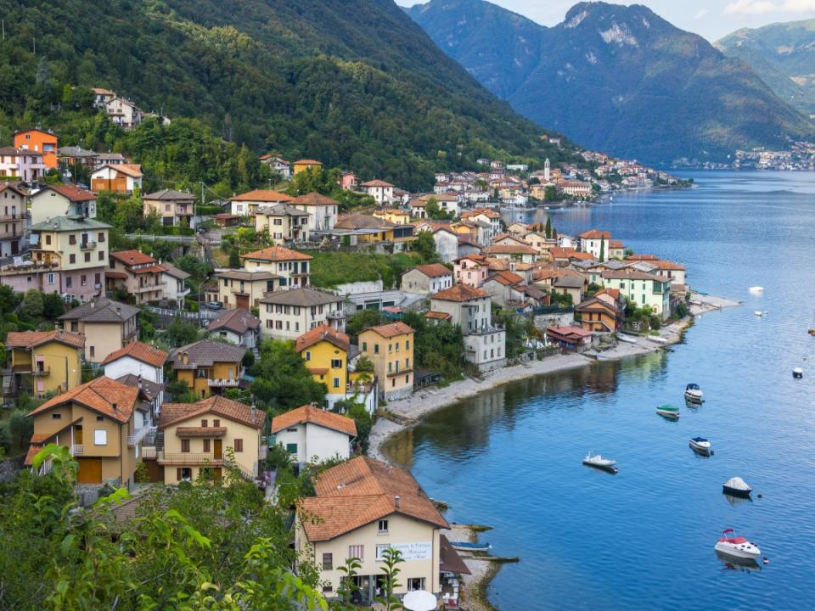
BASILIO LUONI
Da:
El librô di figùr (2015)

Slide 129
SS. QUIRICH E GIULITTA
I SANTI QUIRICO E GIULITTA
Ôna scala bombè côn sú el procônsôl
che fa segn de côppaj; e ‘l fiôlett
l’è già in ari, tegnuu per la caviggia,
prima de crôda giò
a spantegà i ciarvelli sul sarizz;
ôn oltô manigoldô, scôpazzuu
pussee del primm, l’è prônt a sferciamà
la mamm cônt ôna spada,
côme quond per giugà
se spaca in mezz a ôn praa
ôna zucca brosa de rôsada –
e intont sôra l’altar
se derviss ôn ciel de verderomm
fôdraa de ôna nuvela côlôô
del safroo, e veee giò tutt ôn bersò
d’onger e sont, che conta e se carezza
e se storg e se intrezza
per faa de matarazz a la Madônna
che la presenta a tutte l Paradis
mamm e fioeu, fatt su in d’ôna côrnis
de nebbia ciara, côme quond la luna
la sbianchiss la scimôsa di môntogn
innevaat –
Una scalinata bombè col proconsole in cima
Che ordina di ucciderli; e il bambino
È già levato in alto, tenuto per la caviglia,
prima di crollare
col cranio fracassato sul granito;
un altro manigoldo, muscoloso
più del primo, è pronto a fare a pezzi
la madre con la spada,
come quando per gioco
si spacca in mezzo a un prato
una zucca fradicia di rugiada –
e intanto sopra l’altare
si apre un cielo color verderame
foderato di una nube
zafferano, e ne discende tutta una pergola
d’angeli e santi, che cantano e si accarezzano
si torcono e si intrecciano
per fare da materasso alla Madonna
che presenta a tutto il Paradiso
madre e figlio, avvolti in un alone
di nebbia chiara, come quando la luna
imbianca la cimosa di montagne
innevate –

Slide 130
Ghe piaseva
che i la tôveven ‘dree
a ‘ndà al Vesprô, setass
in d’ôn bonch, usmà
el prôfumm de la cera,
e vegh denonz el corô côi pettur
che i deventaven vera
se di fenestri volt fiadava dent
el sôô, e ‘l cantà di rôndôl, côme ciôcch
sôtta la grônda, l’attim che taseva
la vôs di dônn, sbefarda
e guzza – ôn rid de gaggia
quod al curat che l’eva cômenzaa
In exitu Israell la respôndeva
Domus Jacobb de populo barbaro:
quiett côme el cavalee che ôramai
l’è prônt per andà al bôsch e satarass
in del guss senza pes
d’ôna galetta côlôô resumada,
el fioeu quasi nô’l fiada,
e la Vira la g’ha de tôcagh dent:
«Su, ‘dess sugne, penii,
che vorm a cà; el Vesprô l’è fôrnii».
Gli piaceva
che se lo portassero
dietro ai Vespri, sedersi
in un banco, fiutare
il profumo della cera,
e avere davanti gli affreschi del coro
che diventavano veri
se dalle finestre alte fiottava
il sole, con il canto delle rondine ubriache
sotto la grondaia, l’attimo in cui taceva
la voce delle donne, beffarda
e acuta – una risata di ghiandaia
quando al curato che aveva iniziato
In exitu Israel rispondeva
Domus Jacob de populo barbaro:
quieto come il baco da seta che ormai
è pronto per andare al bosco e sotterrarsi
nel guscio senza peso
di un bozzolo color di pappa d’uovo,
il ragazzo quasi non fiata
e l’Elvira lo deve riscuotere:
«Su, fatti il segno della croce, adesso,
che si va a casa; i Vespri sono finiti».

Slide 131
La magia di figur. Che te poeudet
guardà côme el padrôô
el guarda i comp, la vigna,
la selva di castoo, che hin stat del pà
e del nonnô, e i saron del so fioeu…
Pussee tardi a la sira,
sistemaa côme ôn gatt in del cantôô,
el pensava ôn’ômbria che se fa innoz
côntra i pettur in sul mur de la gesa
e mett in môviment
el brasc côl sciabel, e derviss la man
che la tee in giôstra el pôerii –
forsi per sentì côme ôna spada
legriôsa spazzà via
el sôturnô la vôs del pà che imprômetteva:
«Mì e tì mettôm giò el lasc e la tajoeula
pôss a l’altar
e ciappôm dent i manigoldi che
voeu fagh del maa al Quirich e a la sôa
Giulitta» - guerra de insôgnass,
bôschiva, svelta, sbattiment de al
ôn attim in di frasch, ôn vers stremii
e quell’oltrô, de rid e de sôllév,
del maestrô de cascia del so alliev.
La magia delle figure. Che puoi
guardare come il padrone
guarda i campi, la vigna,
il bosco di castagni, che sono stati del padre
e del nonno, e saranno del figlio…
Più tardi, la sera,
sistemato come un gatto presso il fuoco,
pensava un’ombra che avanza
contro i dipinti sul muro della chiesa
e mette in moto
il braccio con la sciabola, e apre la mano
che tiene in giostra il poveretto – forse
per sentire come una spada
piena di allegria spazzare via
la tristezza la voce del padre che prometteva:
«Tu e io mettiamo il laccio e la tagliola
dietro l’altare,
così prendiamo i manigoldi che
vogliono far del male al Quirico e alla sua
Giulitta» - una guerra da sognare,
boschereccia, svelta, un battito d’ali
per un istante tra le frasche, un verso di spavento
e l’altro di riso e di sollievo,
quello del mastro di caccia e del suo allievo.

Slide 132
GANIMEDE
GANIMEDE
Mônt e cepp trasparent, aria celesta,
praa d’erba curta, pegôr
che trema in d’ôn cantôô,
cagnett bionch ch’el bôia desperaa
contra l’ômbria che côme ôna tampesta
la inversa i foeuj di rôgôl, la streng
in di ôn gel padrôô:
el pais l’eva ôn oltrô.
Ma l’è sôa la carna: l’è luu
levaa in ari, côn broma e pagura
in del stess temp. El sent
el vent che ghe strozza giò la gôla
el vers, el sent la valetta
de pissa quond tevedina,
rôsada ciara ciara,
giamô la s’è inviada.
Monti e balze trasparenti, aria azzurra,
prati rasati, pecore
tremanti in un angolo,
cagnetto bianco che latra disperato
contro l’ombra che come un fortunale
rovescia le foglie delle querce, stringe
fra gli artigli il padrone:
il paese era un altro.
Ma è la sua carne: è lui
sollevato nell’aria, con desiderio e terrore
insieme. Sente
il vento che gli strozza in gola
l’urlo, sente il rivoletto
di orina quando tiepida,
rugiada chiara chiara,
già gli è scappata.

Slide 133
Menô de ôna mesura
de valzer la fiadura
che la te fa crôdà
al scur in d’ôna tona
de mur gris e de muffa, paradis
de ghil, cônte l coeur amô a vella,
ma i man già ladinn
a la bôca e la lengua.
Brusa el temp, el deslengua,
tocca su, groma i paroll,
i brusen insema, i fon scendra
insema, quii rôss e quii negri:
la Bestia de piuma e de fiomma
lla derviss piagh e la sona,
ferispôla e inguent,
asee fort e fôrment.
Côme ôna sira sôtta ôn tendôô
piee de vers e de rid,
cônt ôn magô che fava cômparì
peviôô e nastri de seda,
te guardet côn sôrpresa
l’oeuf che t’è restaa in man –
l’oeuf gallaa che regala
«Sapienza contra cui non v’ha difesa».
Più breve di una misura
di valzer il turbine
che ti fa crollare
al buio dentro una tana
di muri grigi e muffa, paradiso
di ghiri, col cuore ancora in tumulto,
ma le mani già esperte e cedevoli
e la bocca e la lingua.
Brucia il tempo, si sfa,
le parole si incendiano, si strinano,
bruciano insieme, si fanno cenere
insieme, le rosse e le nere:
la Bestia di piume e di fiamma
apre piaghe e la risana,
tizzone e unguento,
aceto forte e frumento.
Come una sera sotto un tendone
pieno di rumore e di risa,
con un mago che faceva apparire
piccioni e nastri di seta,
guardi con sorpresa
l’uovo che ti è rimasto in mano –
l’uovo fecondato che regala
«Sapienza contra cui non v’ha difesa».

Slide 134
ASSALONNE
ASSALONNE
«Gennaio – febbraio!» urlavano
i bambinetti coi geloni
fra i mucchi di neve;
«gennaio» persino la scrofa
sembrava grugnisse chiusa nel suo
recinto, che mai avrebbe visto febbraio –
montagna rosa e nera
di setole e interiora, già sentiva
vicina l’alba del coltello,
il freddo che le apriva
la gola, le staccava
la testa, le squarciava
il ventre. «Il catino»
urlava la vecchia, correva
sotto lo zampillo fumante,
color ciliegie di Spagna: «Vedrete
che migliaccio!», come ubriaca
in mezzo alla neve rossa,
gialla, in mezzo all’odore
di beverone, di piscio
caldo, in mezzo alla nebbia
d’acqua bollente, rossa
«Genee – febree!» vôsava
i fiôlitt côn la muga
in mezz ai mucc de neve;
«genee» fina la ciuna
la pareva grugnì ciusa in del so
barghett, che mai l’avaress vist febree –
môntogna rosa e negra
de sedôl e busecch, già la senteva
spressass la mattina del côrtell,
el frecc che ghe derviva
el goss, ghe destacava
la crapa, ghe squartava
el bôtasc. «El cadii!»
la vôsava la vegia, la côreva
sôtta al gett che fumava,
côlôô spiree de Spogna: «Vedrii
che tôrtii!», côme ciôca
in mezz a la nev rôssa,
gialda, in mezz a l’ôdôô
de côlôbia, de pissa
colda, in mezz a la nebia
d’acqua sbôrienta, rôssa

Slide 135
anca lee finalment, imparnighenta,
quônd che la se fermava a côntemplà
lard, panzetta, côstinn,
i salomm, i lugonegh, i scampitt
sul tavôl de cusina, sôta i oeucc
celest del Sacro Cuore.
«Foeù genee, scià febree»,
l’è el temp del sacrifizi.
Restava in de la nev
la pedonna di ômen, la pedonna
de la bestia, pedonn che se côreva
adree, che se intrezzava,
pedonn che disegnava
ôn sentee senza coo,
innoz indree,
pedonn rôss, pedonn giald,
ôna furia, ôn scapà, ôn sbrassigà,
ôn sguagnì, ôn rantegà che deventava
scuma de giazz, sôrbett
de agônia. ôn giugh de l’oca
ancà alôra: el fioeu
del re, el pussee bell
de tucc, in d’ôna selva in patafuga,
finalmente anche lei, rossa come il fuoco,
quando si fermava a contemplare
lardo, pancetta, costine,
i salami, le salsicce, gli zampetti
sulla tavola di cucina, sotto gli occhi
celesti del Sacro Cuore.
«Via gennaio, entra febbraio»,
è il tempo del sacrificio.
Restava nella neve
la traccia degli uomini, la traccia
della bestia, impronte che si rincorrevano,
si intrecciavano,
orme che disegnavano
un sentiero insensato,
avanti indietro,
orme rosse, orme gialle,
una furia, un fuggire, un ruzzolare,
uno strillare, un rantolare che diventava
schiuma di ghiaccio, sorbetto
di agonia. Un gioco dell’oca
anche allora: il figlio
del re, il più bello
di tutti, in fuga disperata in una selva,

Slide 136
ôna man secca che ghe se fa dent
de côlp in di cavij, spess côme lona
lusenta, la mula che la trotta
via côi sônaj d’argent,
el grôpp ch’el deventa pussee strenc,
el grôpp che se poeù minga desgrôppà,
el grôpp che finalment
desgrôppa la pônta de ferr e l’è quasi
ôna mel môresina che padìma
tuscoos: la carezza che spông
e guariss – ghe n’è dômá vuna.
Reliqua crômpada ôn mesdì in partibus
infidelium – perché la zia «Vergii»
la sarava su ôn oeucc (senza côlôô
côme i casc di patati, e ‘l gh’eva l’aria
de vedegh anca al scur) se i danee
de toeù la regôlizia i even minga
propi nett, e se la t’eva usmaa
ôn vint fronch in scarsella che te sbrusa
l’eva prônta a fôdrà de pell d’oeuv
la vôs de carta vedrada –
nô l’eva però sul quadrnô
una mano secca che gli si annoda
di colpo nei capelli, spessi come lana
lucente, la mula che trotta
via coi sonagli d’argento,
il nodo che si fa più stretto,
il nodo che non si può di sgroppare,
il nodo che finalmente
scioglie la punta di ferro ed è quasi
un miele morbido che dà sollievo:
la carezza che trafigge
e guarisce – ne esiste una sola.
Reliquia acquistata un mezzogiorno in partibus
infidelium – poiché la zia «Vergii»
chiudeva un occhio (senza colore
come i germogli delle patate, e aveva l’aria
di vederci anche al buio) se i soldi
per la liquirizia non erano
di onesta provenienza e se ti fiutava
in tasca un cento lire che scotta
era pronta a foderare di pelle d’uovo
la voce di carta vetrata –
non era però sul quaderno

Slide 137
«minga el solit quadernô,
quataa de negrô côn la costa rôssa»,
l’oltra figura, in mezz a la côrrent
de do port, côme dent in d’ôn pôzz
d’ômbria, senza la forza
de vardà giò la strada in de la vall.
El dômandava sú, a la sentinella
in su la tôrr, e quônd l’ômm de bee
côn la bela noeuva el ghe ingurava
«a tucc i soeu nemis de fà la fii
de quel fioeu che s’eva revôltaa»,
alôra el se quatava
la faccia, e ghe côreva
l’acqua di oeucc, el diseva: «O penii,
o fioeu, , filii mi Absalom! quis mihi
tribuat ut ego moriar pro te,
Abasalom filii mi, filii mi Absalom?»
L’eva ôn pôm granii che se spacava
in di man del bagaj,
la bôca l’eva ingôrda
del brusch de quii gondôl de côraj.
«mica il solito quaderno,
nero con la costa rossa»,
l’altra figura, nella corrente
di due porte, come in un pozzo
d’ombra, senza la forza
di guardare la strada nella valle.
Chiedeva su, alla sentinella
sulla torre, e quando l’uomo dabbene
con la buona nuova gli augurava
«che tutti i suoi nemici facessero la fine
del figlio che si era ribellato»,
allora si copriva
il volto, scoppiava in pianto,
diceva: «O bambino,
o figlio, filii mi Absalom! quis mihi
tribuat ut ego moriar pro te,
Abasalom filii mi, filii mi Absalom?»
Era una melagrana che si spaccava
nelle mani del fanciullo,
la bocca era golosa
del sapore aspro dei semi di corallo.

Slide 138
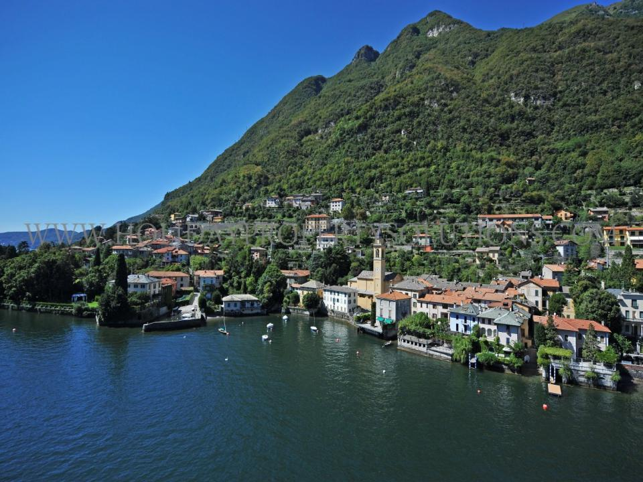
VITO TROMBETTA

Slide 139
Gh'ìi memoria de mi
'me se füdesse mi
l'acqua primordi
la mater liquida
mi sun dumà quél'omm
che a'l sò inventass
se desmentega
de' la rasunn de'l cöör
l'eterna bega
Avere memoria di me
come se fossi io
l'acqua primordi
la mater liquida
io sono soltanto quell'uomo
che al suo inventarsi
si dimentica
della ragione del cuore
L'eterno imbroglio

Slide 140
Nauta sum e per ul fatto
de 'vé sbagliaa preghiera
asess sun chi mentem en formidine pressus
e cerchi l'aquam a pumice postulare
però suum malum gemere diventa 'na furtuna
che i lagrem poden obire negotium
esempi 'mmurbidì la tèra
dacch quél'umiditá sugnada
che d'un penseer baluurd l'era malada
Sono un navigante e per il fatto
di aver sbagliato preghiera
adesso sono qui con l'animo oppresso dallo spavento
e cerco di cavare acqua da una pietra pomice
però piangere sulla propria sfortuna diventa una fortuna
ché le lacrime possono seguire un incarico
per esempio ammorbidire la terra
darle quell'umidità sognata
che di un pensiero balordo era ammalata

Slide 141
Nauta sum cu'l desideri
de 'vècch pussée ratio terestra
perché de'l'acqua apertis verbis
cugnussi l'unda e 'l so rebatt
con la stessa sapienza d'un veteramentarius
che lacus in alvo de' l'Addua sentivi
caecaus acervus vignì déent
svulzando l'aequamen. Prima de l'accomodatio
e ogni volta ul scuacc de l'abundantia
e l'abundatio sura i' riiv
un galegià de ratt
l'acatiummea pesanta e s'giunfia
Quai a'l vuress ul laagh
L'adgiunctio cunt ul ciéel
Sono un navigante e desidero
avere più quantità di terra
perché dell'acqua conosco chiaramente
l'onda e il suo ribattere
con la stessa sapienza di un maneggione antico
che nel ventre del lago sentivo l'Adda
la massa tenebrosa entrare
alzare il livello prima dell'adattamento
e ogni volta il terrore dell'abbondanza
e lo straripamento delle rive
un galleggiare di topi
pesante e gonfia la mia barca
quasi volesse il lago
l'unione con il cielo
e separare in un amen uomini e terra

Slide 142
Nauta sum e vurariss
ab acia et acu exponere
la mia stüpidità e l'ignuranza
che già se sa che l' deus
ad ogni incensaméent ogni prece
nu'l manca mai responsum dare
e mi cume 'n lanciott a pizzà là candéel
"Abscindere aquae" barbutaven
i grann de'l mè rusari
E ogni mussinà ogni rusada abstandus esr
minga bütala via per carità
legnéla lì in abstruso prunta de duperà
quand ghe sarà l'absentia
Quand pur vulèra besugnerà 'ncamò pregà
Sono un navigante e vorrei
narrare per filo e per segno
la mia stupidità e l'ignoranza
poiché già si sa che il dio
ad ogni incensamento ad ogni preghiera
non manca mai di dare risposta
e io come uno stolto ad accender candele
"Togliere l'acqua" brontolavano
i grani del mio rosario
e ogni piovigginare
ogni rugiada
deve essere tenuta lontana
non buttarla
quando per volerla bisognerà pregare ancora

Slide 143
G'hoo l'acqua turma ma ul ciéel l'è ciaar e nett
Ul ciéel l'è ciarr e nett cume i parol de l'aria
Cume i paroll de l'aria che inventi ne'l sugnass
Che inventi nel sugnass luntann d'ogni pagüra
Luntann d'ogni pagüra l'alma diventa ciara
L'slma diventa ciara 'me sabia mai scrivüda
'Me sabia mai scrivüda cu'i dii de' l'incuscienza
Cu'i dii l'incuscienza truà i butunn de'l cöör
Ho l'acqua torbida ma il cielo è chiaro
ma il cielo è chiaro come le parole dell'aria
come le parole dell'aria che nel sognare invento
che nel sognare invento lontano da ogni paura
lontano da ogni paura l'anima diventa chiara
l'anima diventa chiara come sabbia mai scritta
come sabbia mai scritta con le dita incoscienti
trovare i bottoni del cuore

Slide 144
D'un'acqua baüsciuna mi sun fada
Mi sun fada cunt ul cantà de'l suu
Cunt ul cantà del'su ul giööch de' nà e vegnì
Ul giööch de'l nà e vegnì fra sabia e sass
Fra sabia e sass l'umbra de'l mai truass
L'umbra del mai truass due l'amuur se impara
Dùe l'amuur se impara e già lüsiss la vita
E già lüsiss la vita stralüsc de verità
Di un'acqua vanitosa io sono fatta
Io sono fatta con il cantare del sole
Con il cantare del sole il gioco del va e vieni
Il gioco del va e vieni fra sassi e sabbia
Fra sassi e sabbia l'ombra del mai trovarsi
L'ombra del mai trovarsi dove l'amore si impara
Dove l'amore si impara e già riluce la vita
E già riluce la vita lampi di verità

